Slide 1
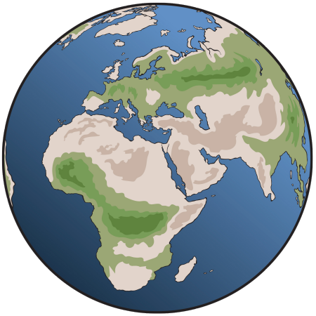
COĞRAFYA-9
cografyasever.com / 2020 @cgrfysvr

Slide 2
İNSAN ve DOĞA
cografyasever.com / 2020 @cgrfysvr

Slide 3
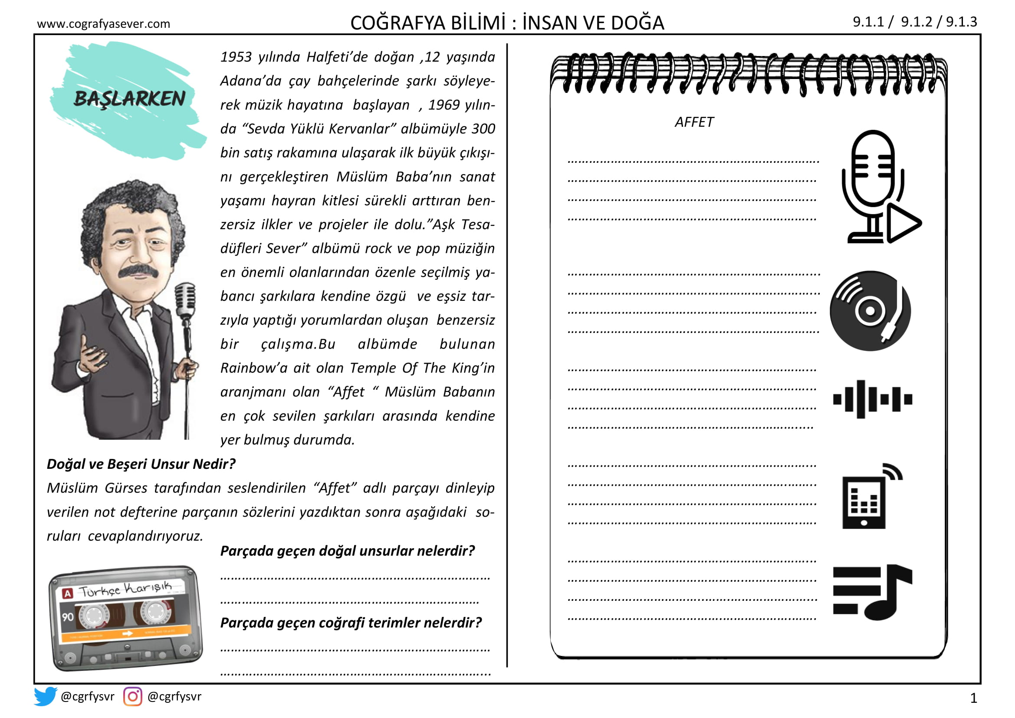
AFFET
Eğer seni kırdıysam Darıl bana Ama bir gün beni ararsan Bak ruhuna
Birden gecem tutarsa Güneşi çevir bana Sevgilim bağışla Biraz zor olsa da
Affet beni akşamüstü Gölgem uzarken Öğleden sonra affet Ne zaman istersen
Affet beni gece vakti Ay doğmuş süzülürken Sabaha kalmadan affet Tam ayrılık derken
Çünkü sen çölüme yağmur oldun Sen geceme gündüz oldun Sen canıma yoldaş oldun Sen kışıma yorgan oldun.
Güneş -
Ay -
Çöl -
Yağmur vb
Gün,gece,akşamüstü,gölge,güneş
Öğle,sabah,ay,çöl,yağmur,kış,vb

Slide 4
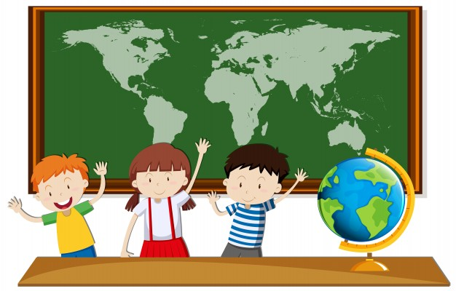
DOĞAL VE BEŞERİ UNSUR NE DEMEKTİR?

Slide 5
Doğada bulunan ve doğaya ait, insan eli değmemiş, insana ait olmayan unsurlara doğal unsur, insanların ihtiyaçlarını giderebilmek için doğayı yani çevreyi değiştirmesiyle ortaya çıkan unsurlara ise beşerî unsur denir.

Slide 6
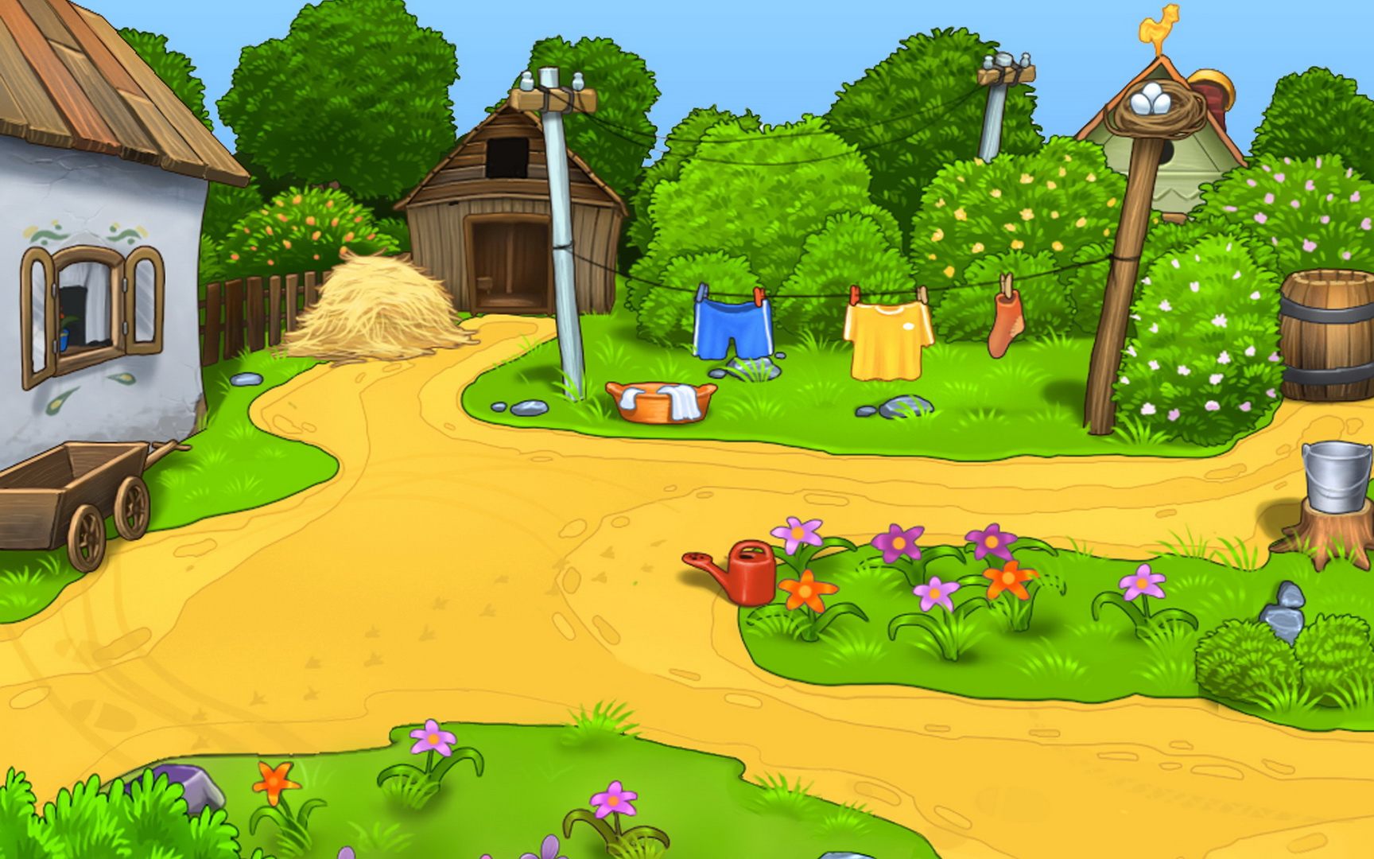
Görseldeki doğal unsurlar nelerdir?

Slide 7
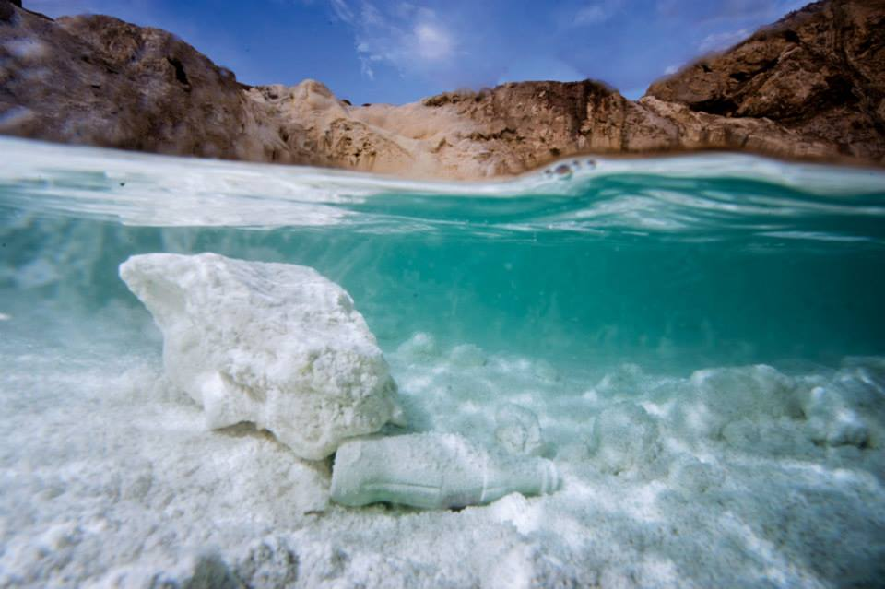
Fotoğrafta beşeri bir unsur bulunmakta mıdır?

Slide 8
COĞRAFYANIN İNCELEME ALANI VE İNCELEME KONUSU NEDİR ?

Slide 9
Coğrafya 9 MEB Ders Kitabı / Sayfa 12

Slide 10
Coğrafyanın inceleme alanı coğrafi ortamdır. Coğrafyanın inceleme konusu ise insan doğa etkileşimidir.

Slide 11
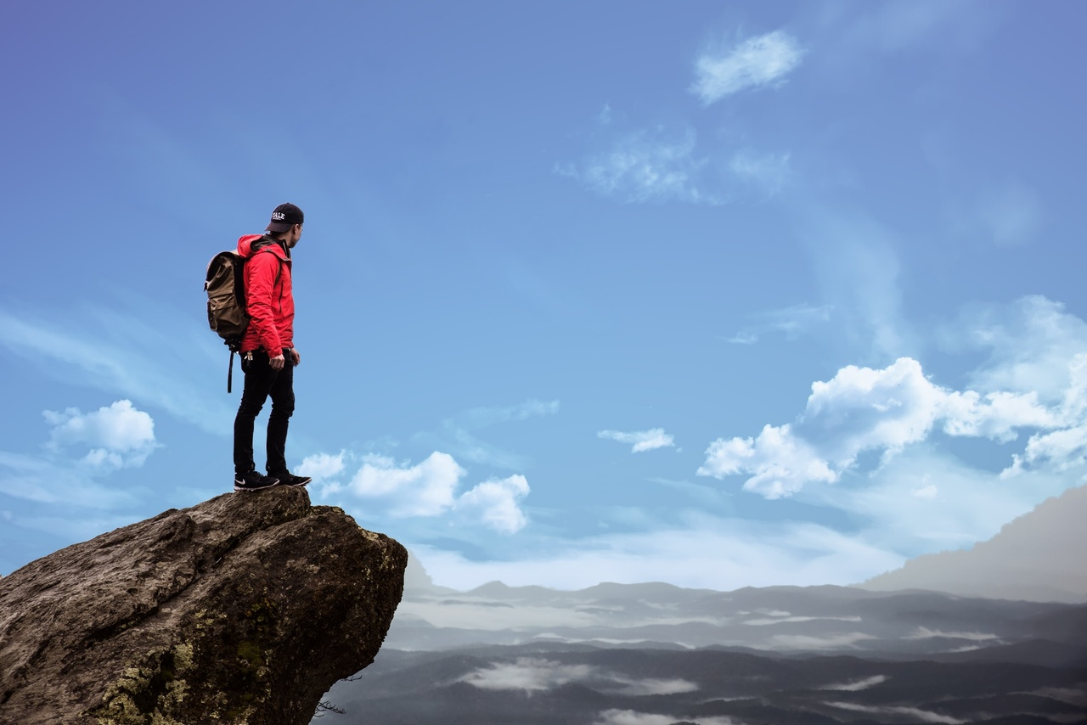

Slide 12
Coğrafi ortam; insanların yeryüzünde faaliyetlerini gerçekleştiği beşeri ortam ile doğayı oluşturan 4 temel ortamın (doğal ortamın ) birlikteliği ile oluşur.

Slide 13
DOĞAYI OLUŞTURAN 4 TEMEL ORTAM HANGİLERİDİR?

Slide 14
Atmosfer (Hava Küre)
Biyosfer
(Canlılar Küresi)
Litosfer (Taş Küre)
Hidrosfer (Su Küre)

Slide 15
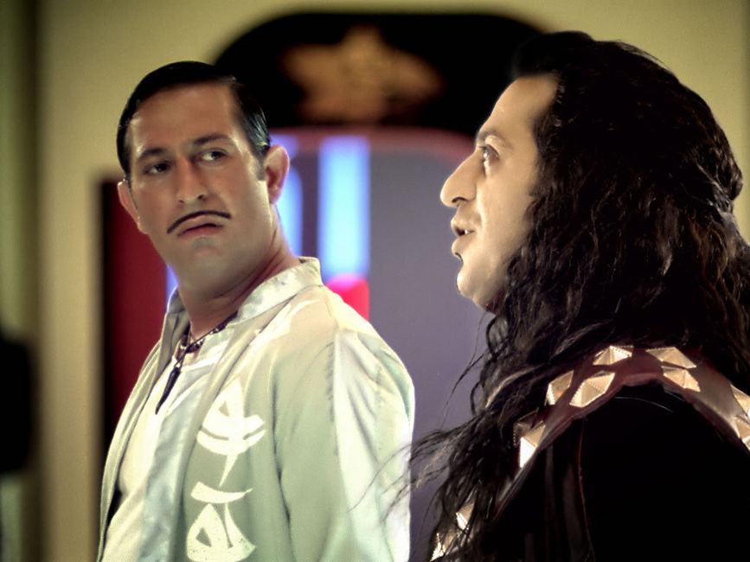
DOĞAL ORTAM
HAVA KÜRE
SU KÜRE
TAŞ KÜRE
CANLILAR KÜRESİ

Slide 16
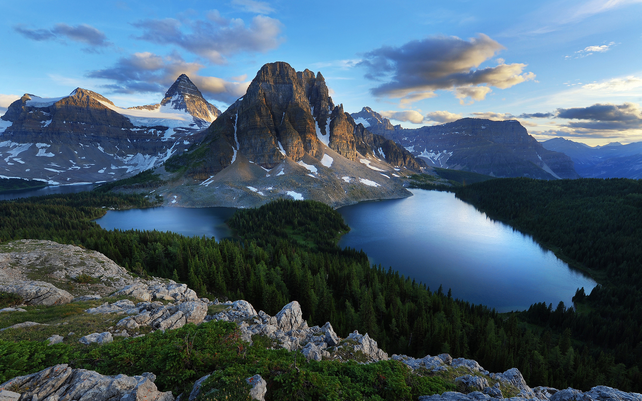
DOĞAL ORTAM
ATMOSFER
HİDROSFER
LİTOSFER
BİYOSFER

Slide 17
ATMOSFER-HAVAKÜRE Tüm iklim ve meteoroloji olayları atmosferde gerçekleşir. Atmosfer olaylarını coğrafyanın alt dallarından klimatoloji inceler.

Slide 18
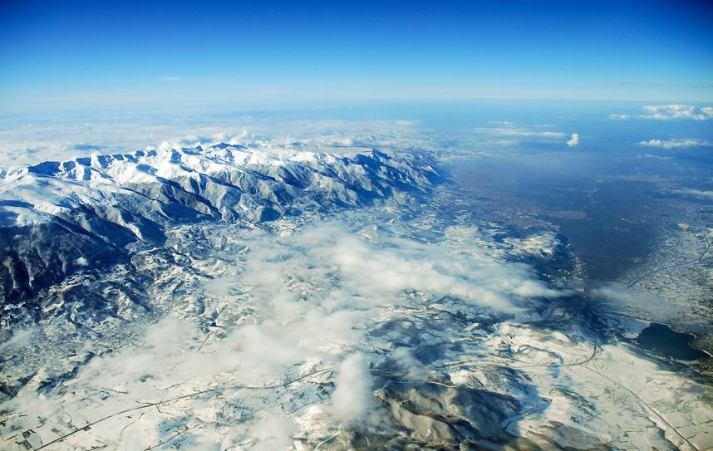
Hasan Dağı
Havadan Uludağ ve Bursa

Slide 19
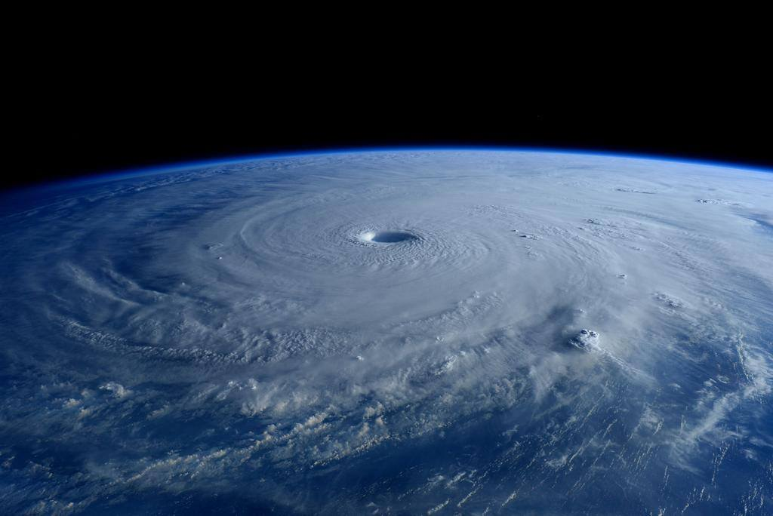
Hasan Dağı
Uzaktan algılama teknolojileri ile tropikal kasırgalar takip edilebilmektedir.

Slide 20
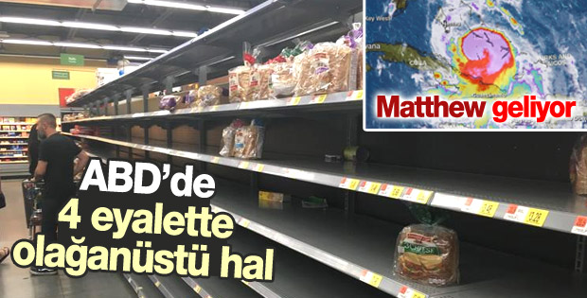
Tedbirler ile doğa olaylarının olası zararları azaltılabilir.

Slide 21
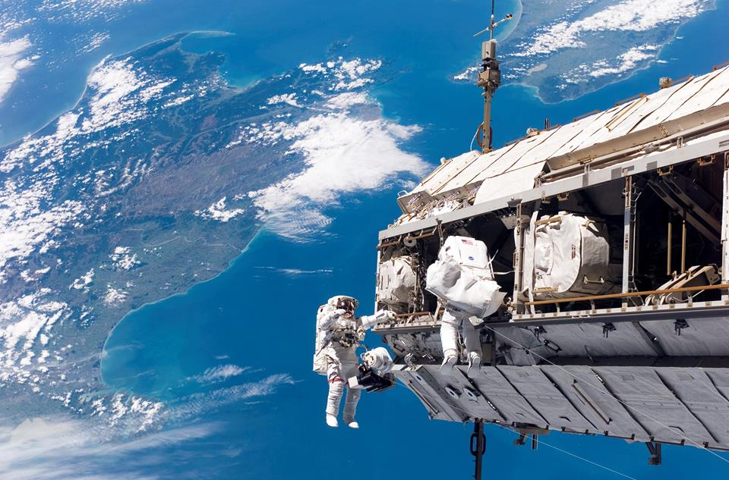
Hasan Dağı
Uzay İstasyonu / ISS

Slide 22
LİTOSFER- TAŞKÜRE Dünya’nın en üst kısmında yer alan yer kabuğu soğuk, katı ve kırılgan kayaçlardan oluşmaktadır ve litosfer olarak adlandırılmaktadır. Taş küre üzerindeki yer şekillerinin oluşum özeliklerini coğrafyanın alt dallarından jeomorfoloji inceler.

Slide 23
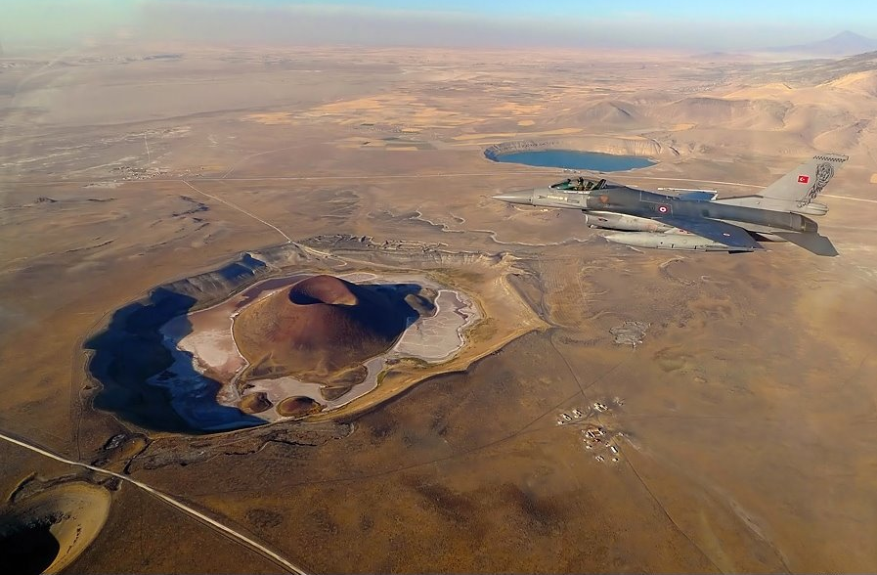
Meke Gölü / Konya / Karapınar

Slide 24
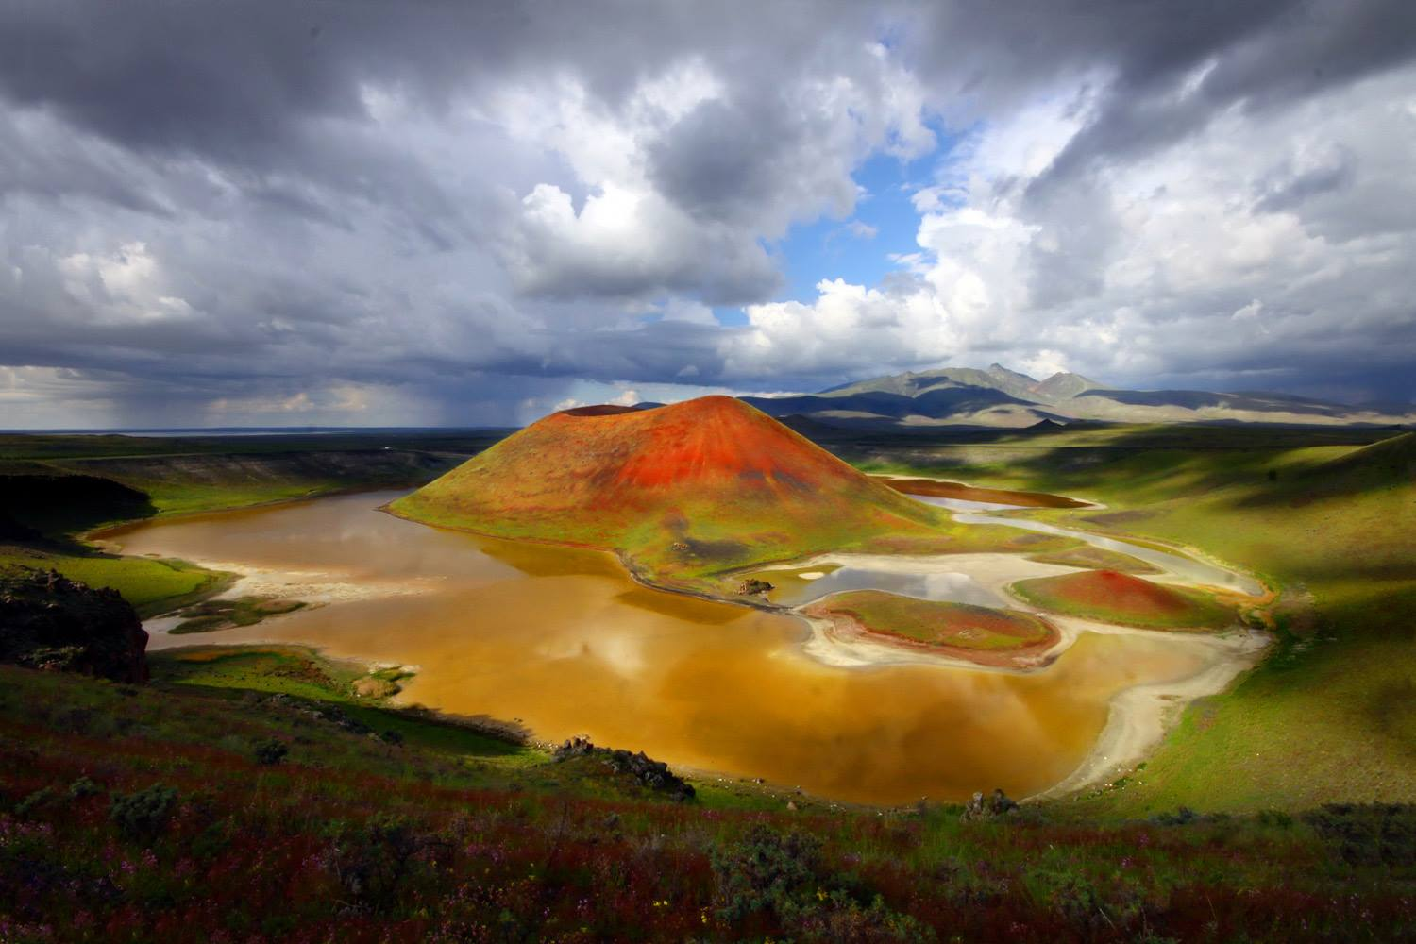
Meke Gölü / Konya / Karapınar

Slide 25
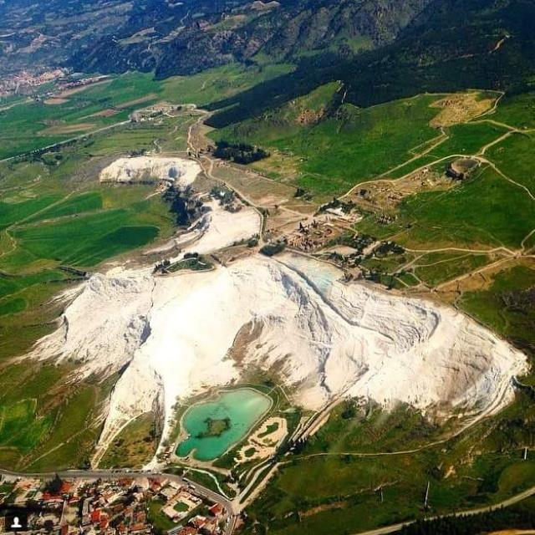
Pamukkale / Denizli

Slide 26
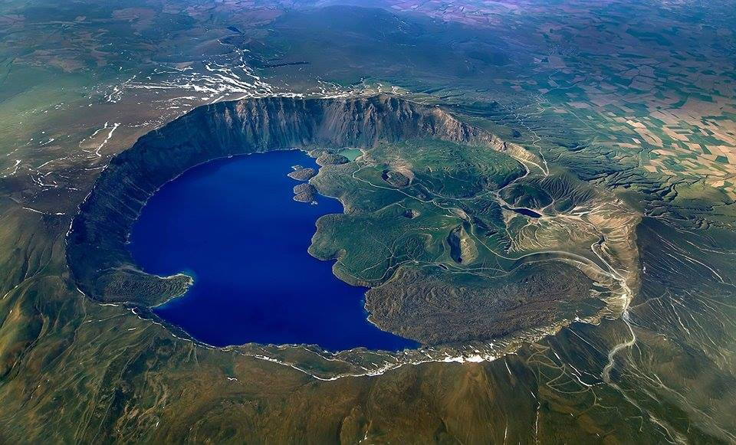
Nemrut Kalderası / Bitlis

Slide 27
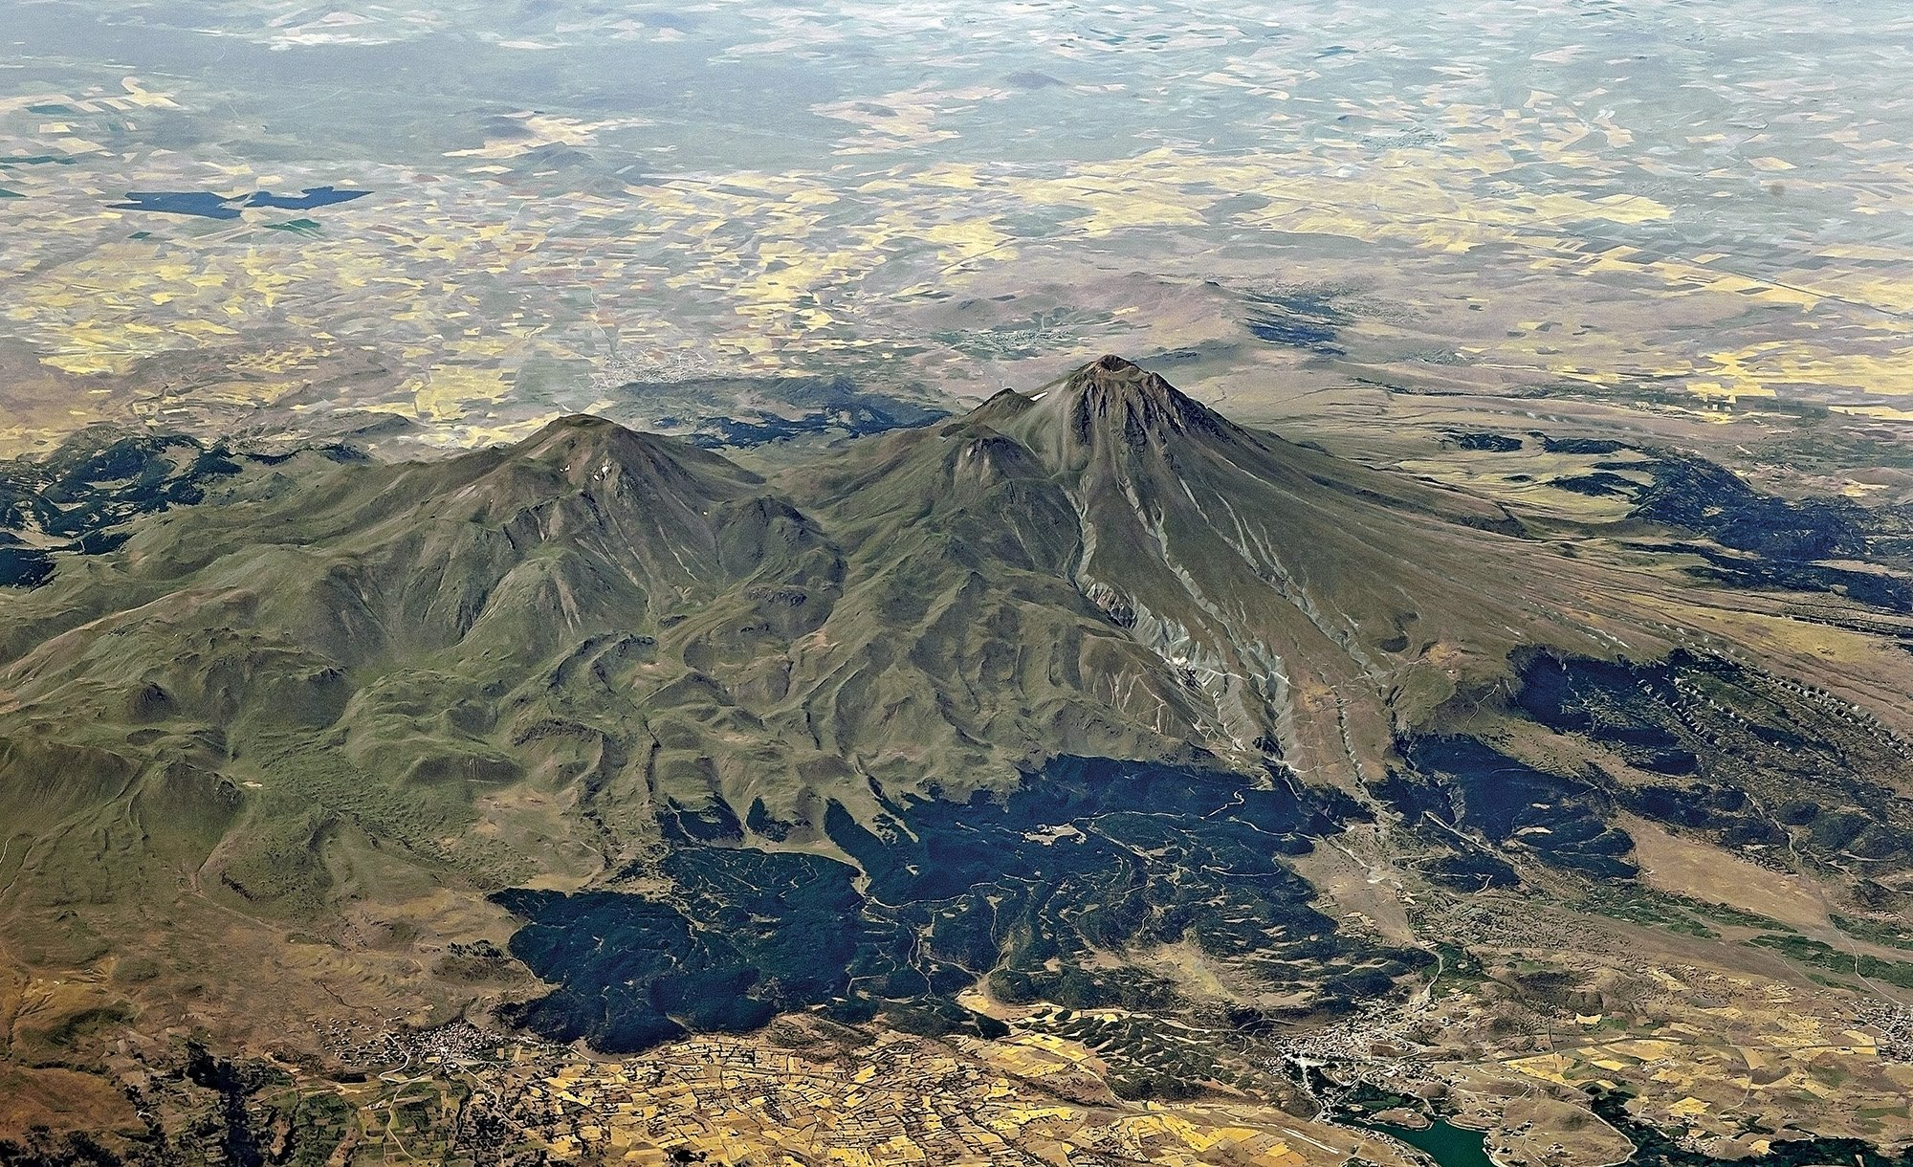
Hasan Dağı / Aksaray

Slide 28
HİDROSFER- SUKÜRE Gezegenimizde bulunan tüm okyanus, deniz, göl ve su kaynaklarının bütününe hidrosfer denir. Su küreyi coğrafyanın alt dallarından hidrografya inceler.

Slide 29
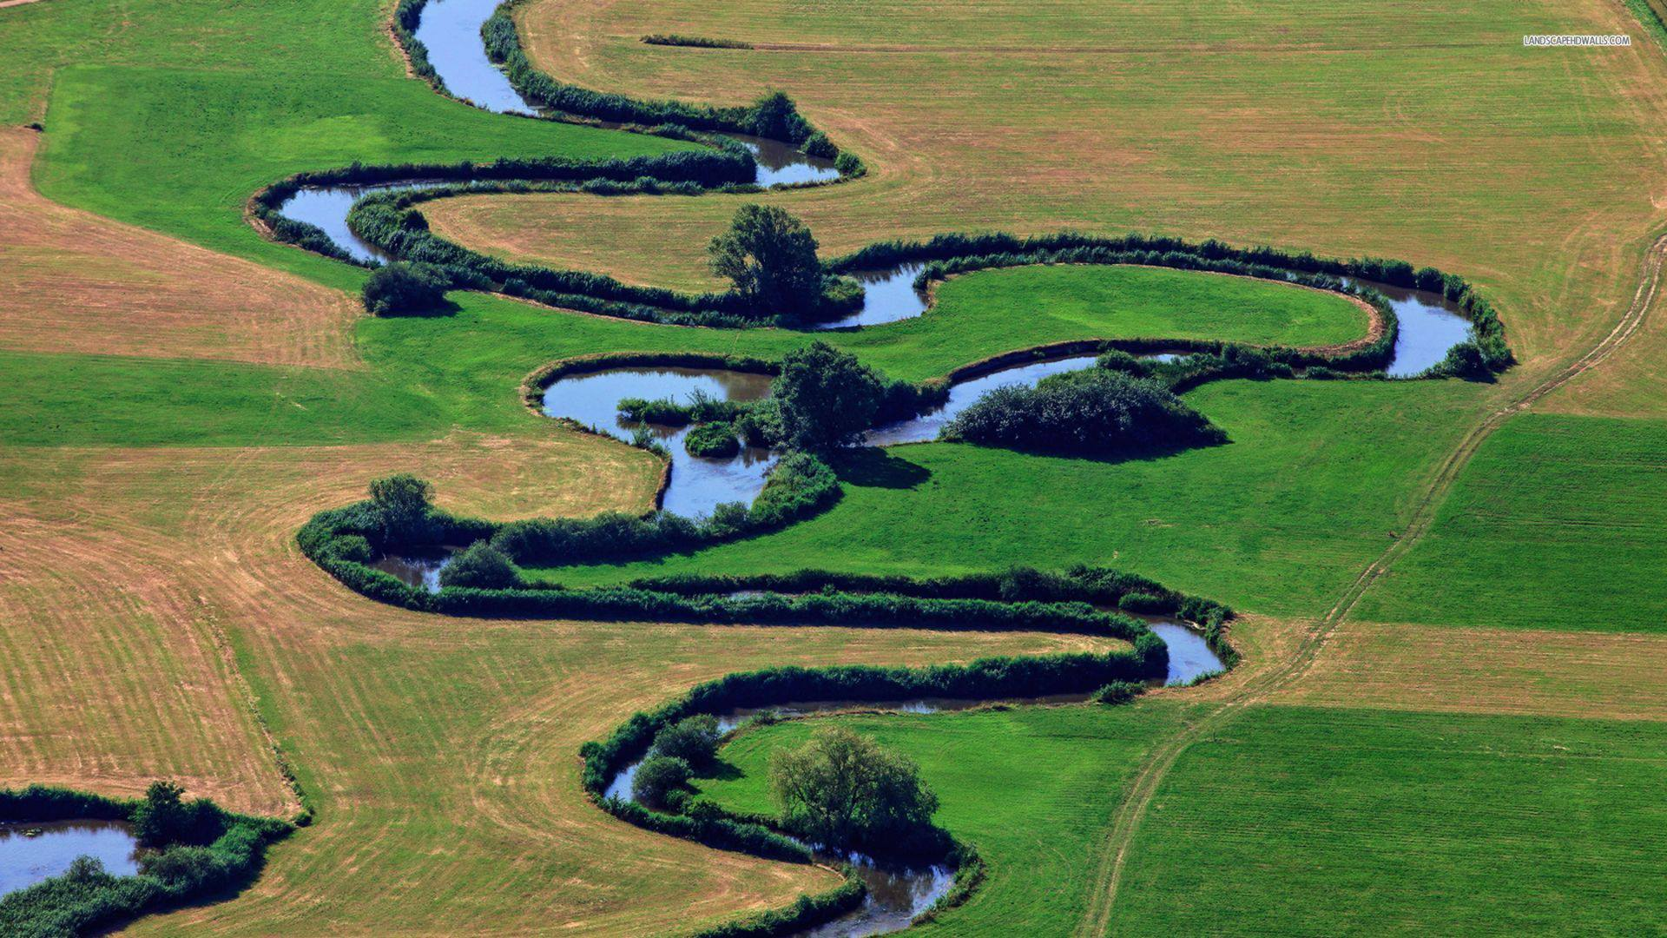
Menderes
Hasan Dağı

Slide 30
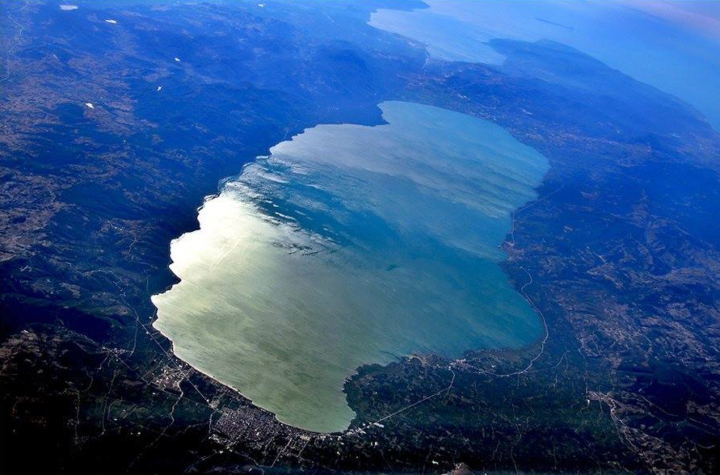
Gemlik Körfezi
İznik Gölü

Slide 31
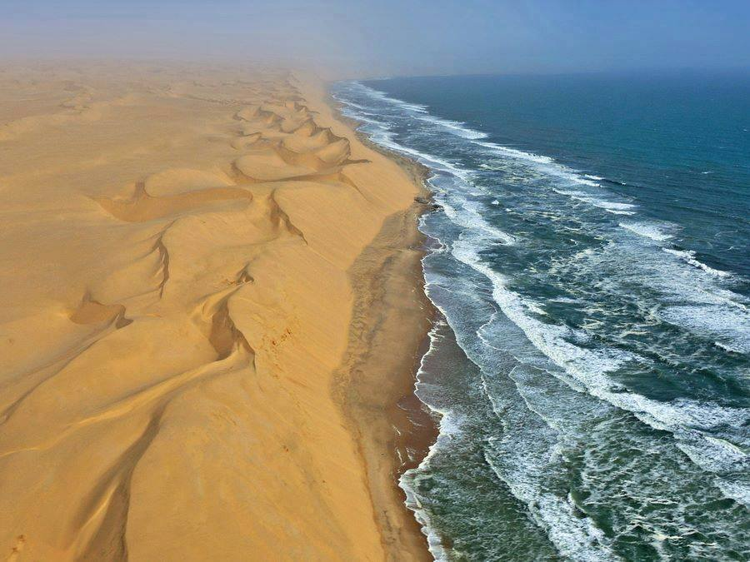
Dünyanın en eski çölü ; Namib Çölü

Slide 32
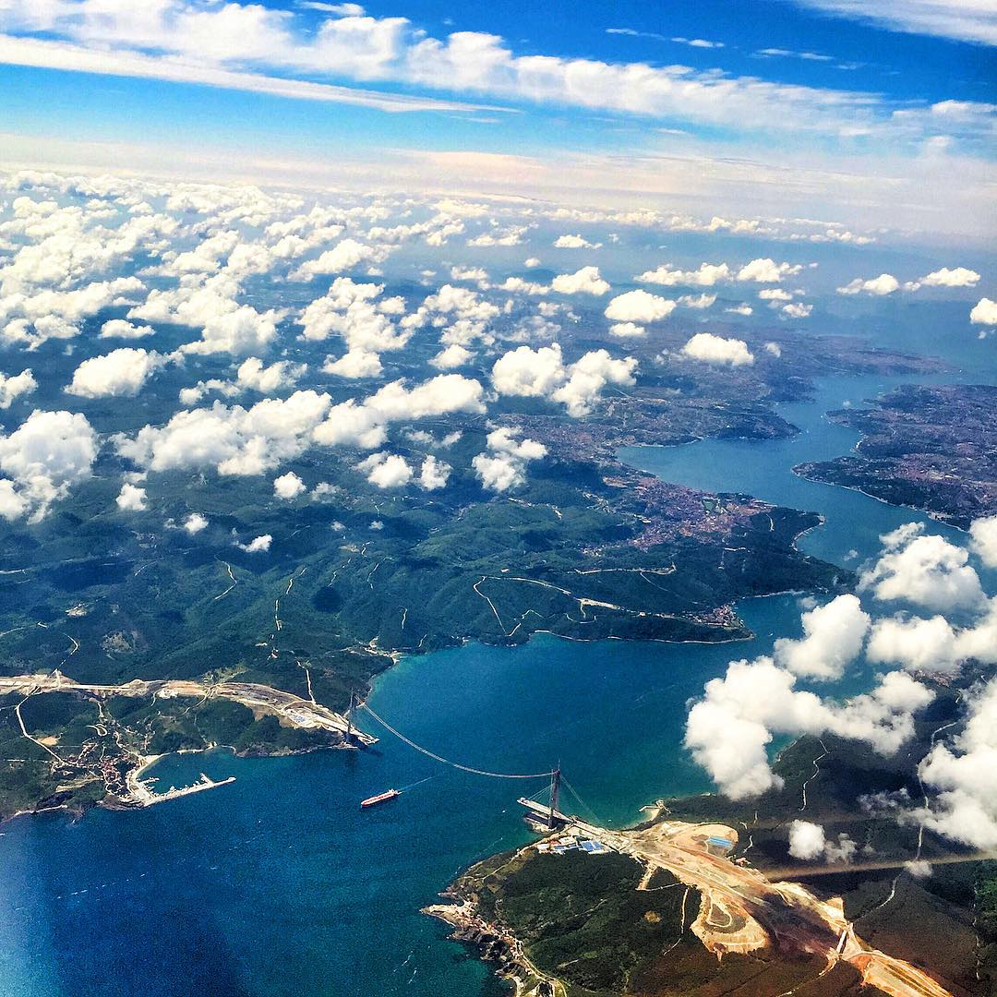
İstanbul Boğazı

Slide 33
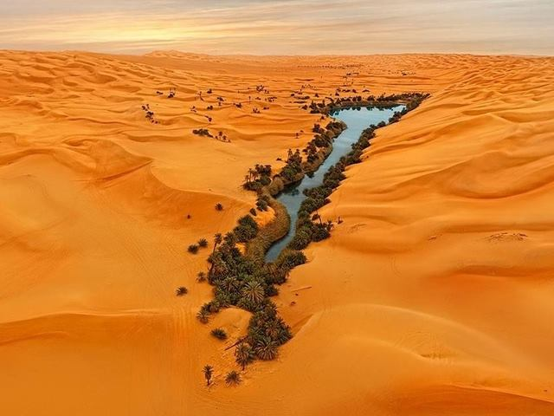
Vaha

Slide 34
BİYOSFER- CANLILAR KÜRESİ Canlılar küresini coğrafyanın alt dallarından biyocoğrafya inceler.

Slide 35
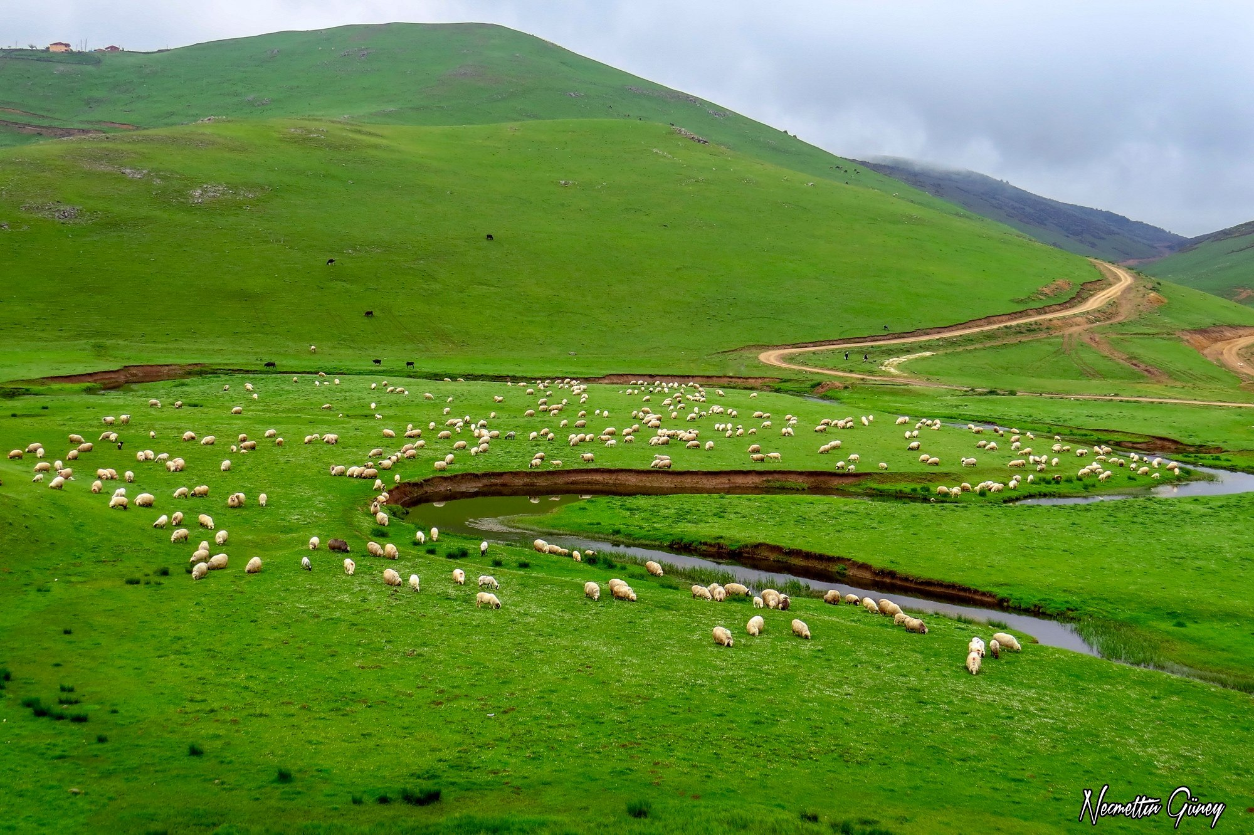
Perşembe / Ordu

Slide 36
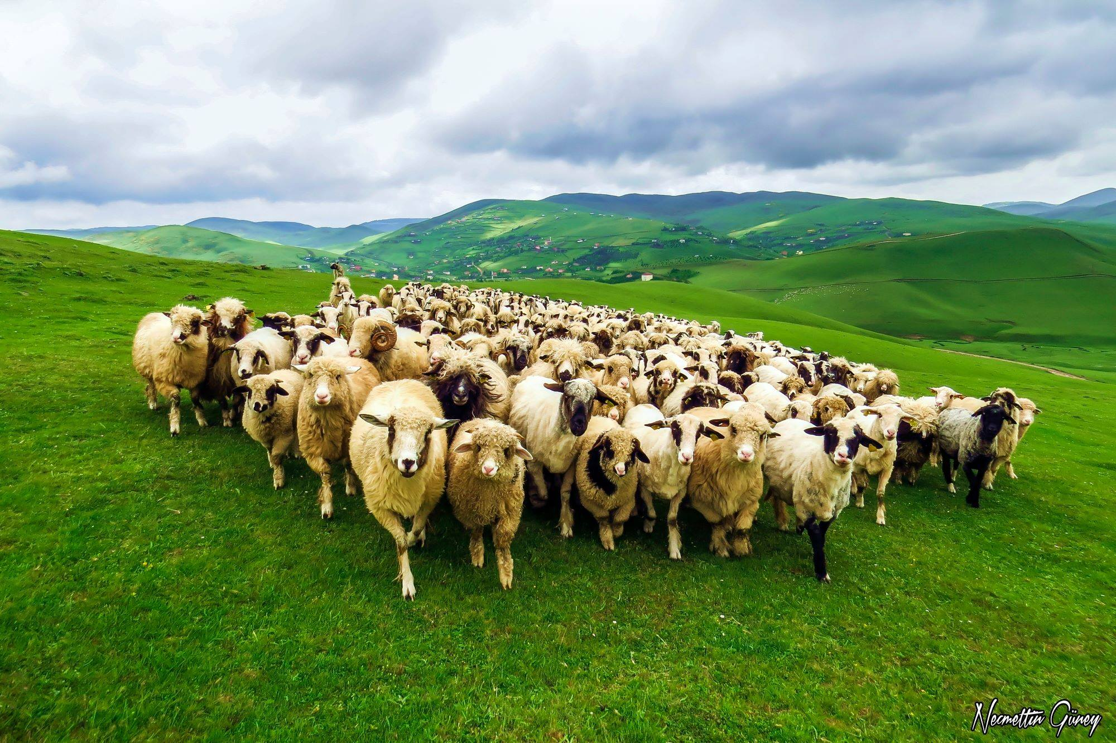
Perşembe / Ordu

Slide 37
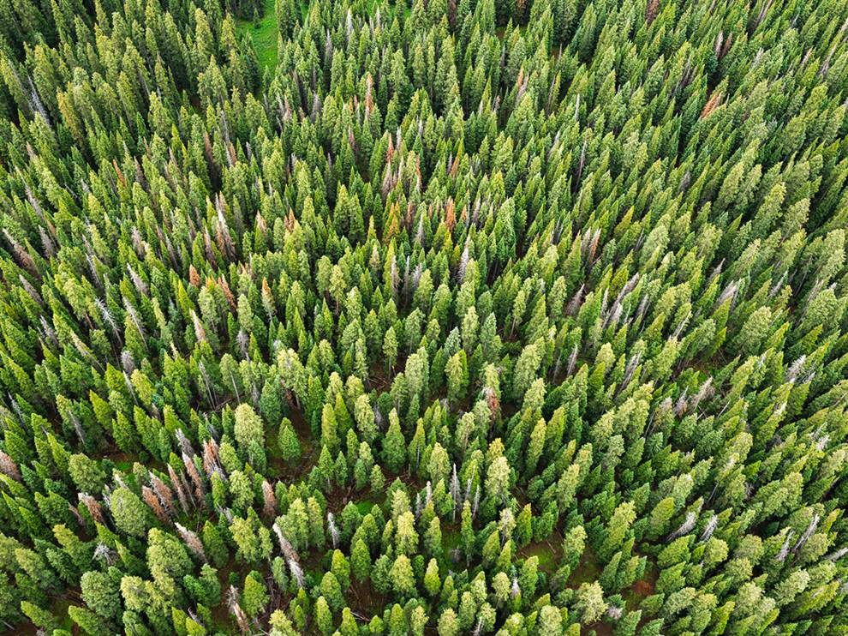
Tayga Ormanları

Slide 38
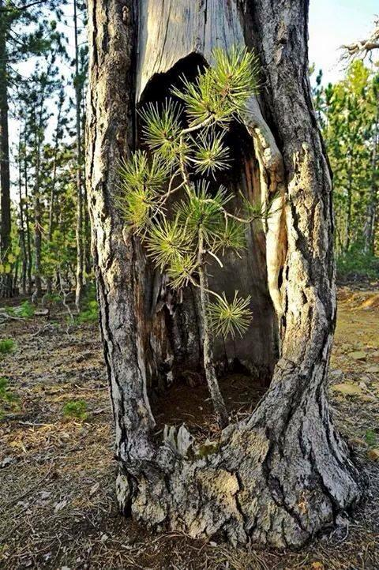
Tayga

Slide 39
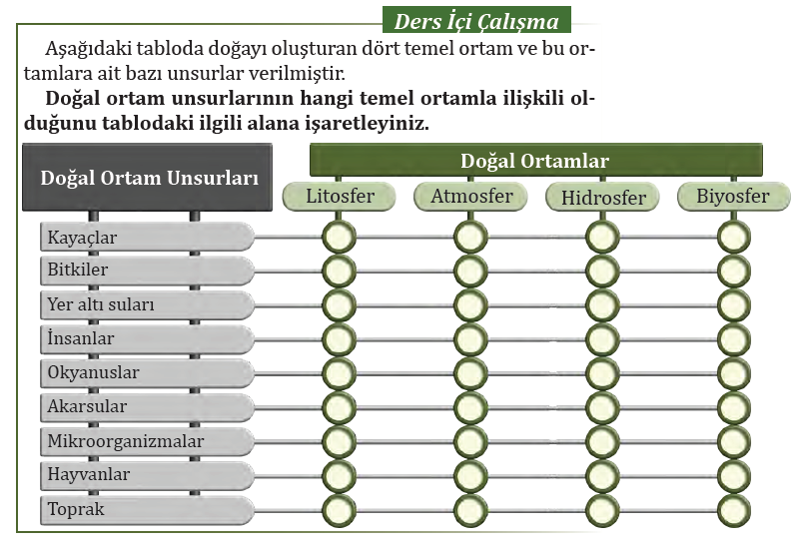
Coğrafya 9 MEB Ders Kitabı / Sayfa 17

Slide 40
İNSAN DOĞA ETKİLEŞİMİ NASIL GERÇEKLEŞİR ?

Slide 41
İnsan ve doğa etkileşimi; doğal ortama bağımlı olma, doğal ortama adapte olma, doğal ortamı değiştirme şeklinde gerçekleşir.

Slide 42
İnsan ve doğa etkileşimi ele alınırken bu üç durumun neden olduğu olumlu ve olumsuz sonuçlar göz önünde bulundurulmalıdır.

Slide 43
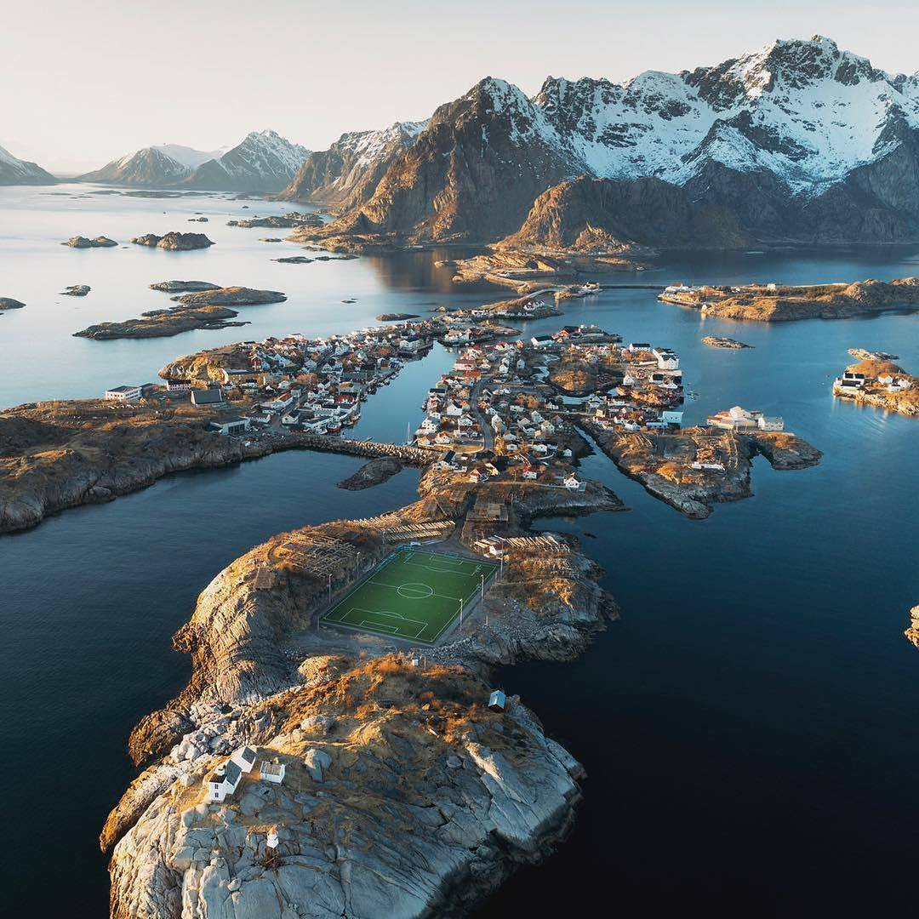
Norveç’te arazi kullanımı

Slide 44
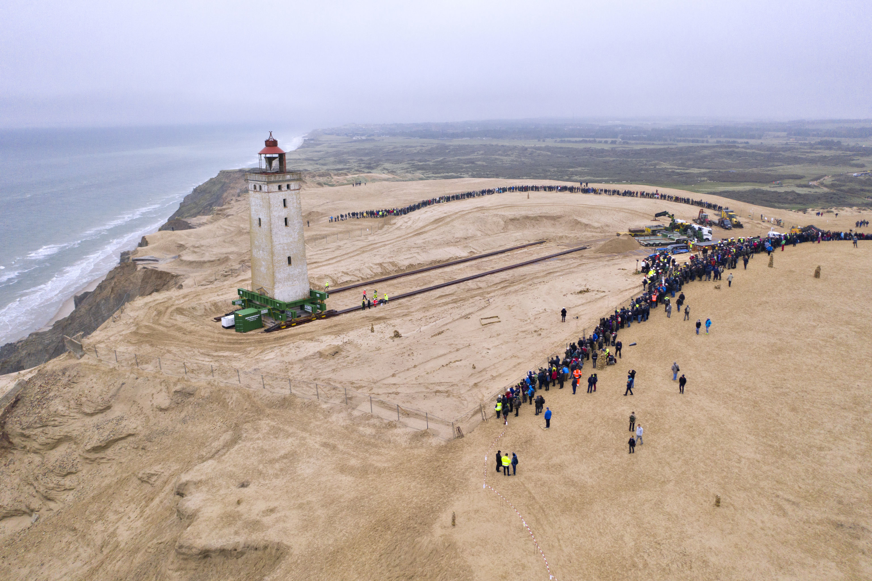
Dalga Aşınımı (Falez) : Danimarka'da 1900 yılında denize 200 metre uzaklıkta inşa edilen 23 metrelik Rubjerg Knude deniz feneri ,fenerle deniz arasındaki mesafenin altı metreye kadar inmesi nedeniyle ,80 metre daha içeri taşınıyor.

Slide 45
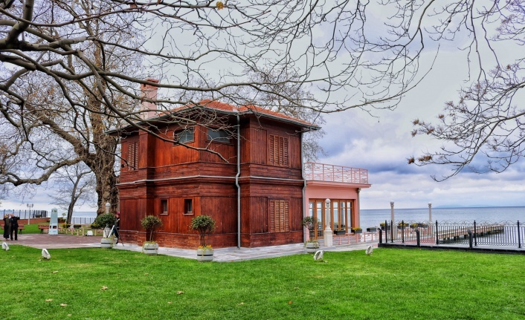
Yürüyen Köşk / Yalova

Slide 46
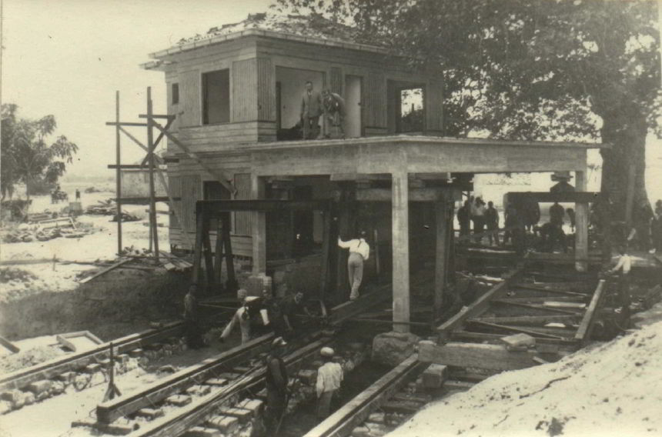
Yürüyen Köşk / Yalova

Slide 47
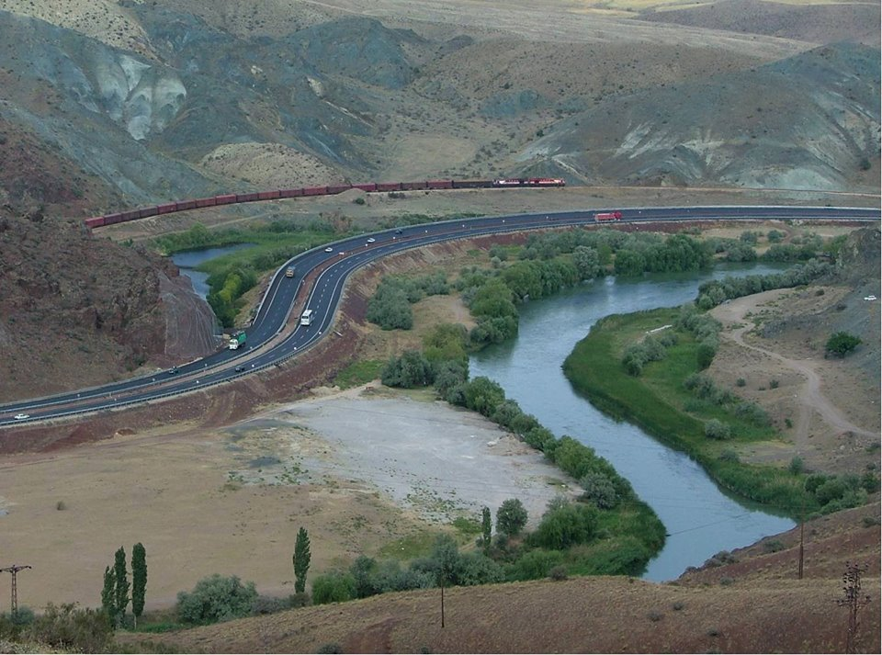
Ulaşım ve Kızılırmak

Slide 48
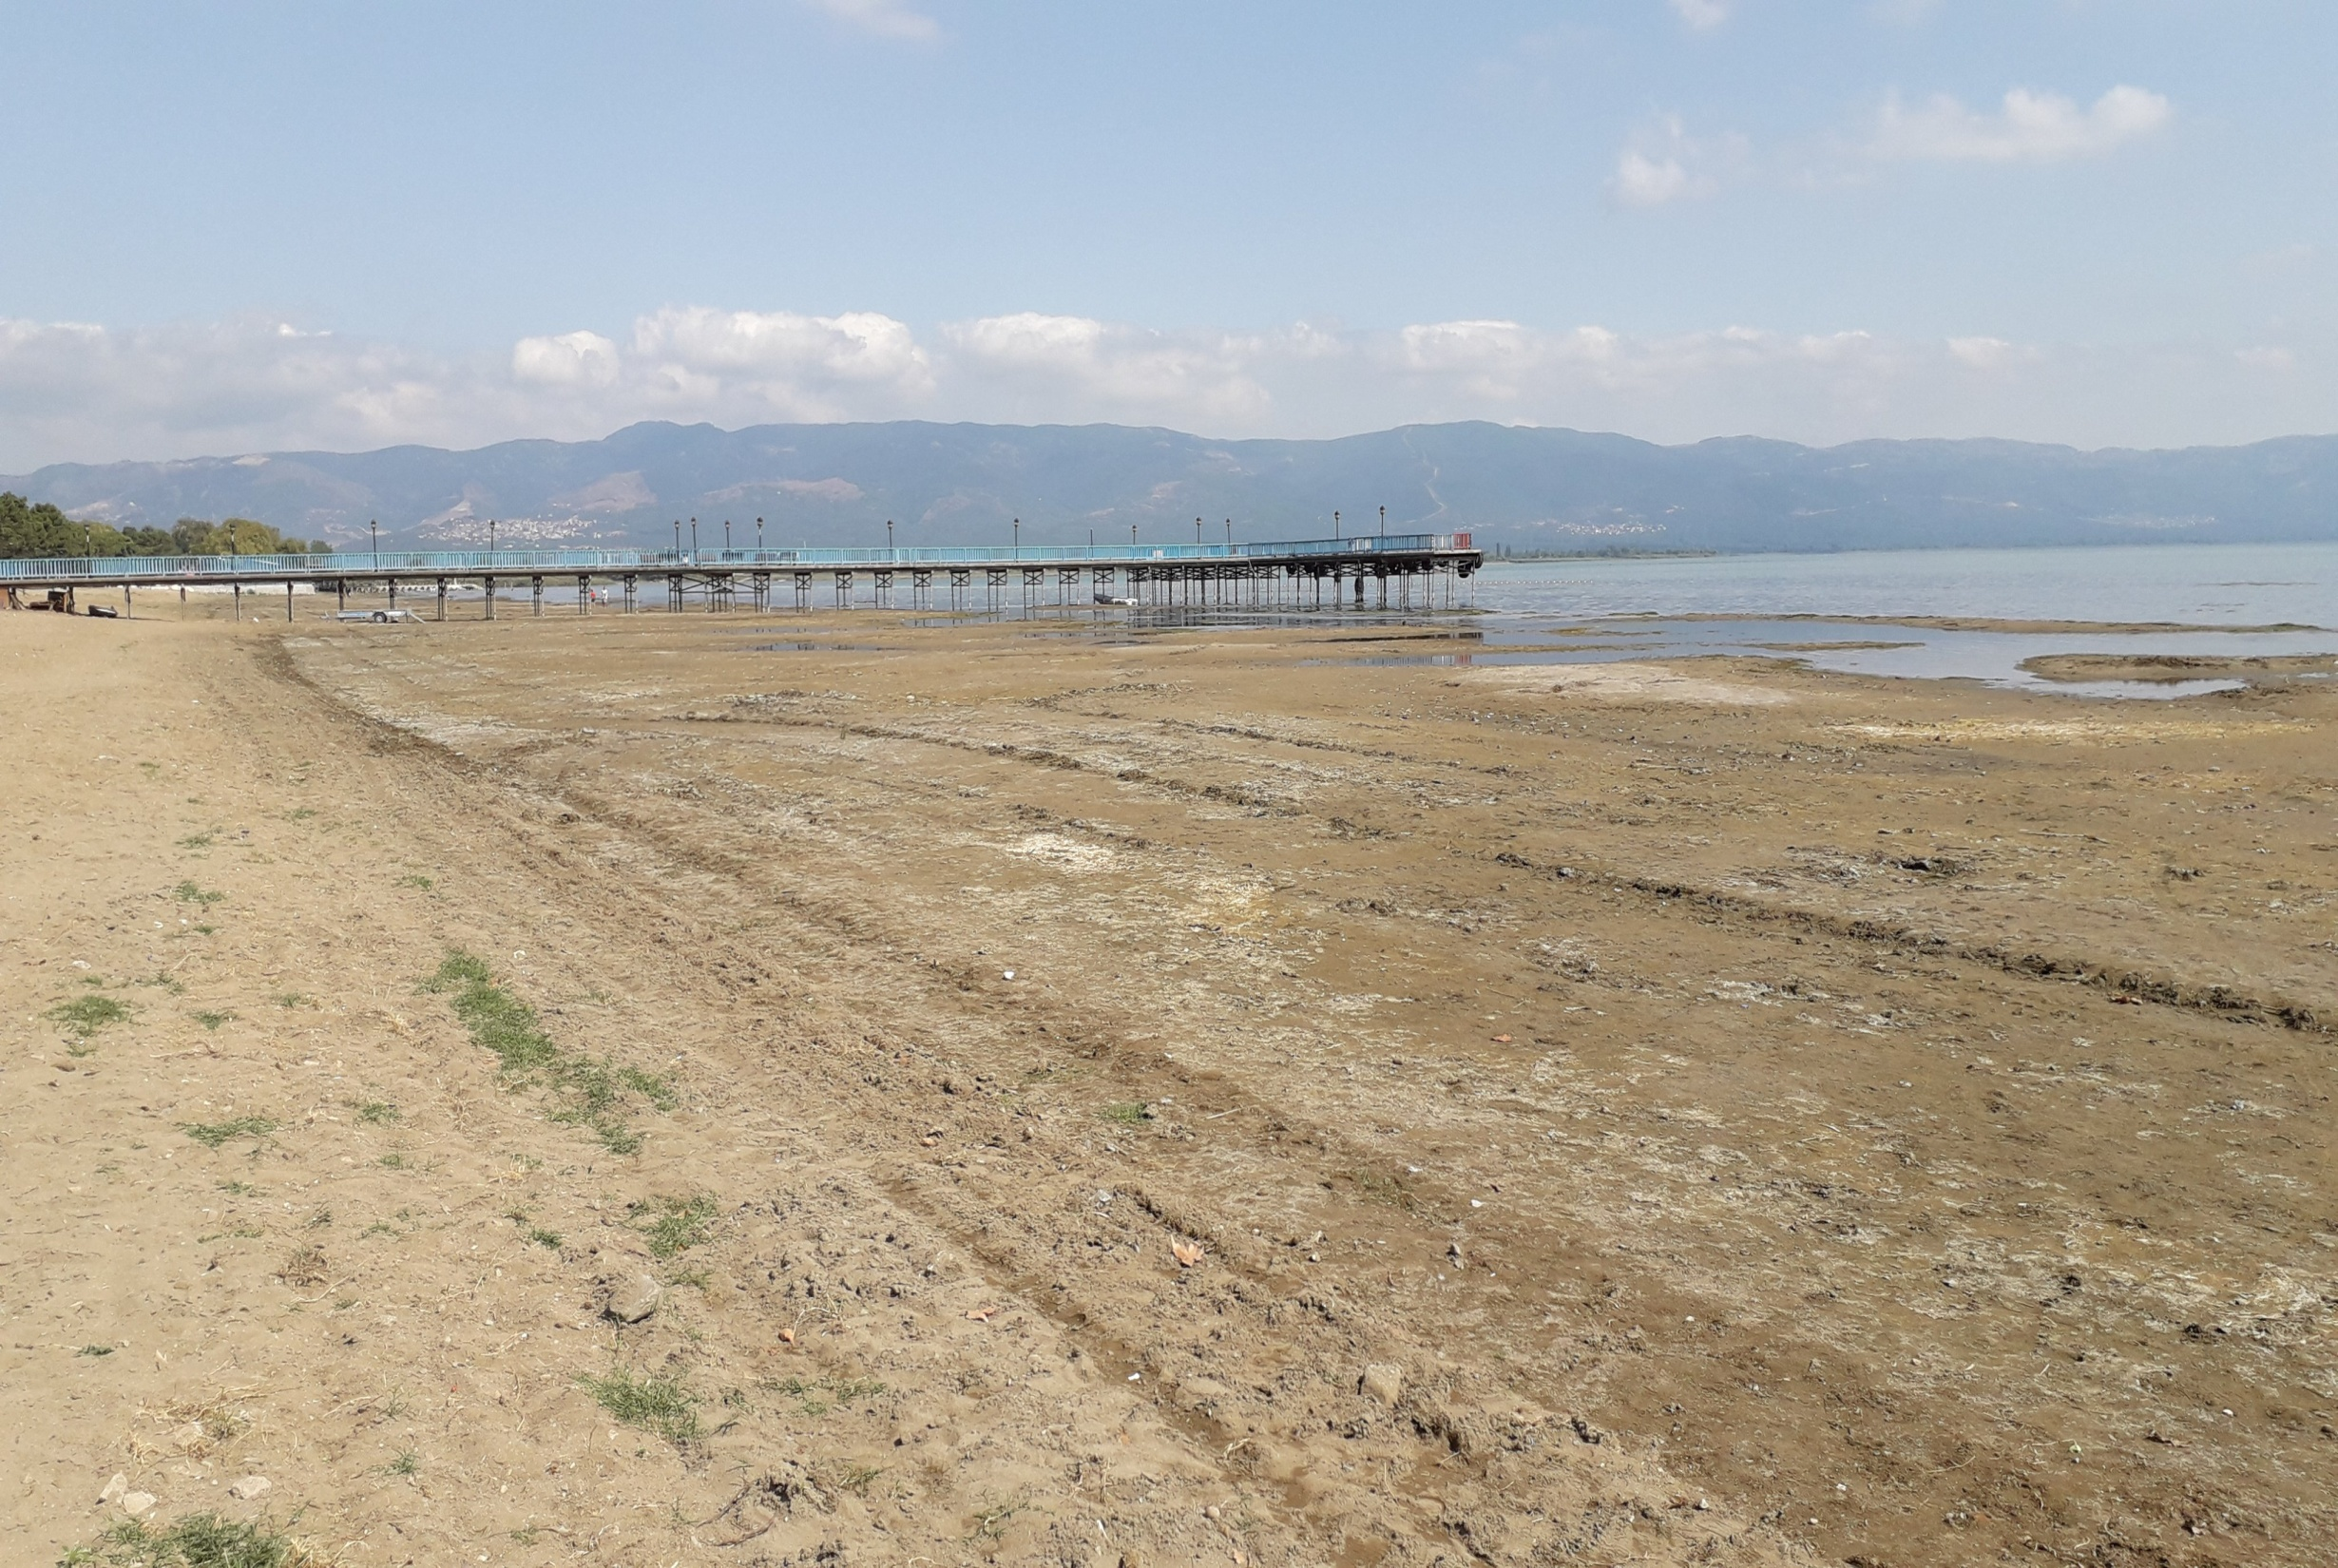
İznik Gölü / Orhangazi Halk Plajı / Eylül 2020
Kuraklık ve bölgedeki fabrikaların aşırı su kullanımı gölün çekilmesine neden olmakta.

Slide 49
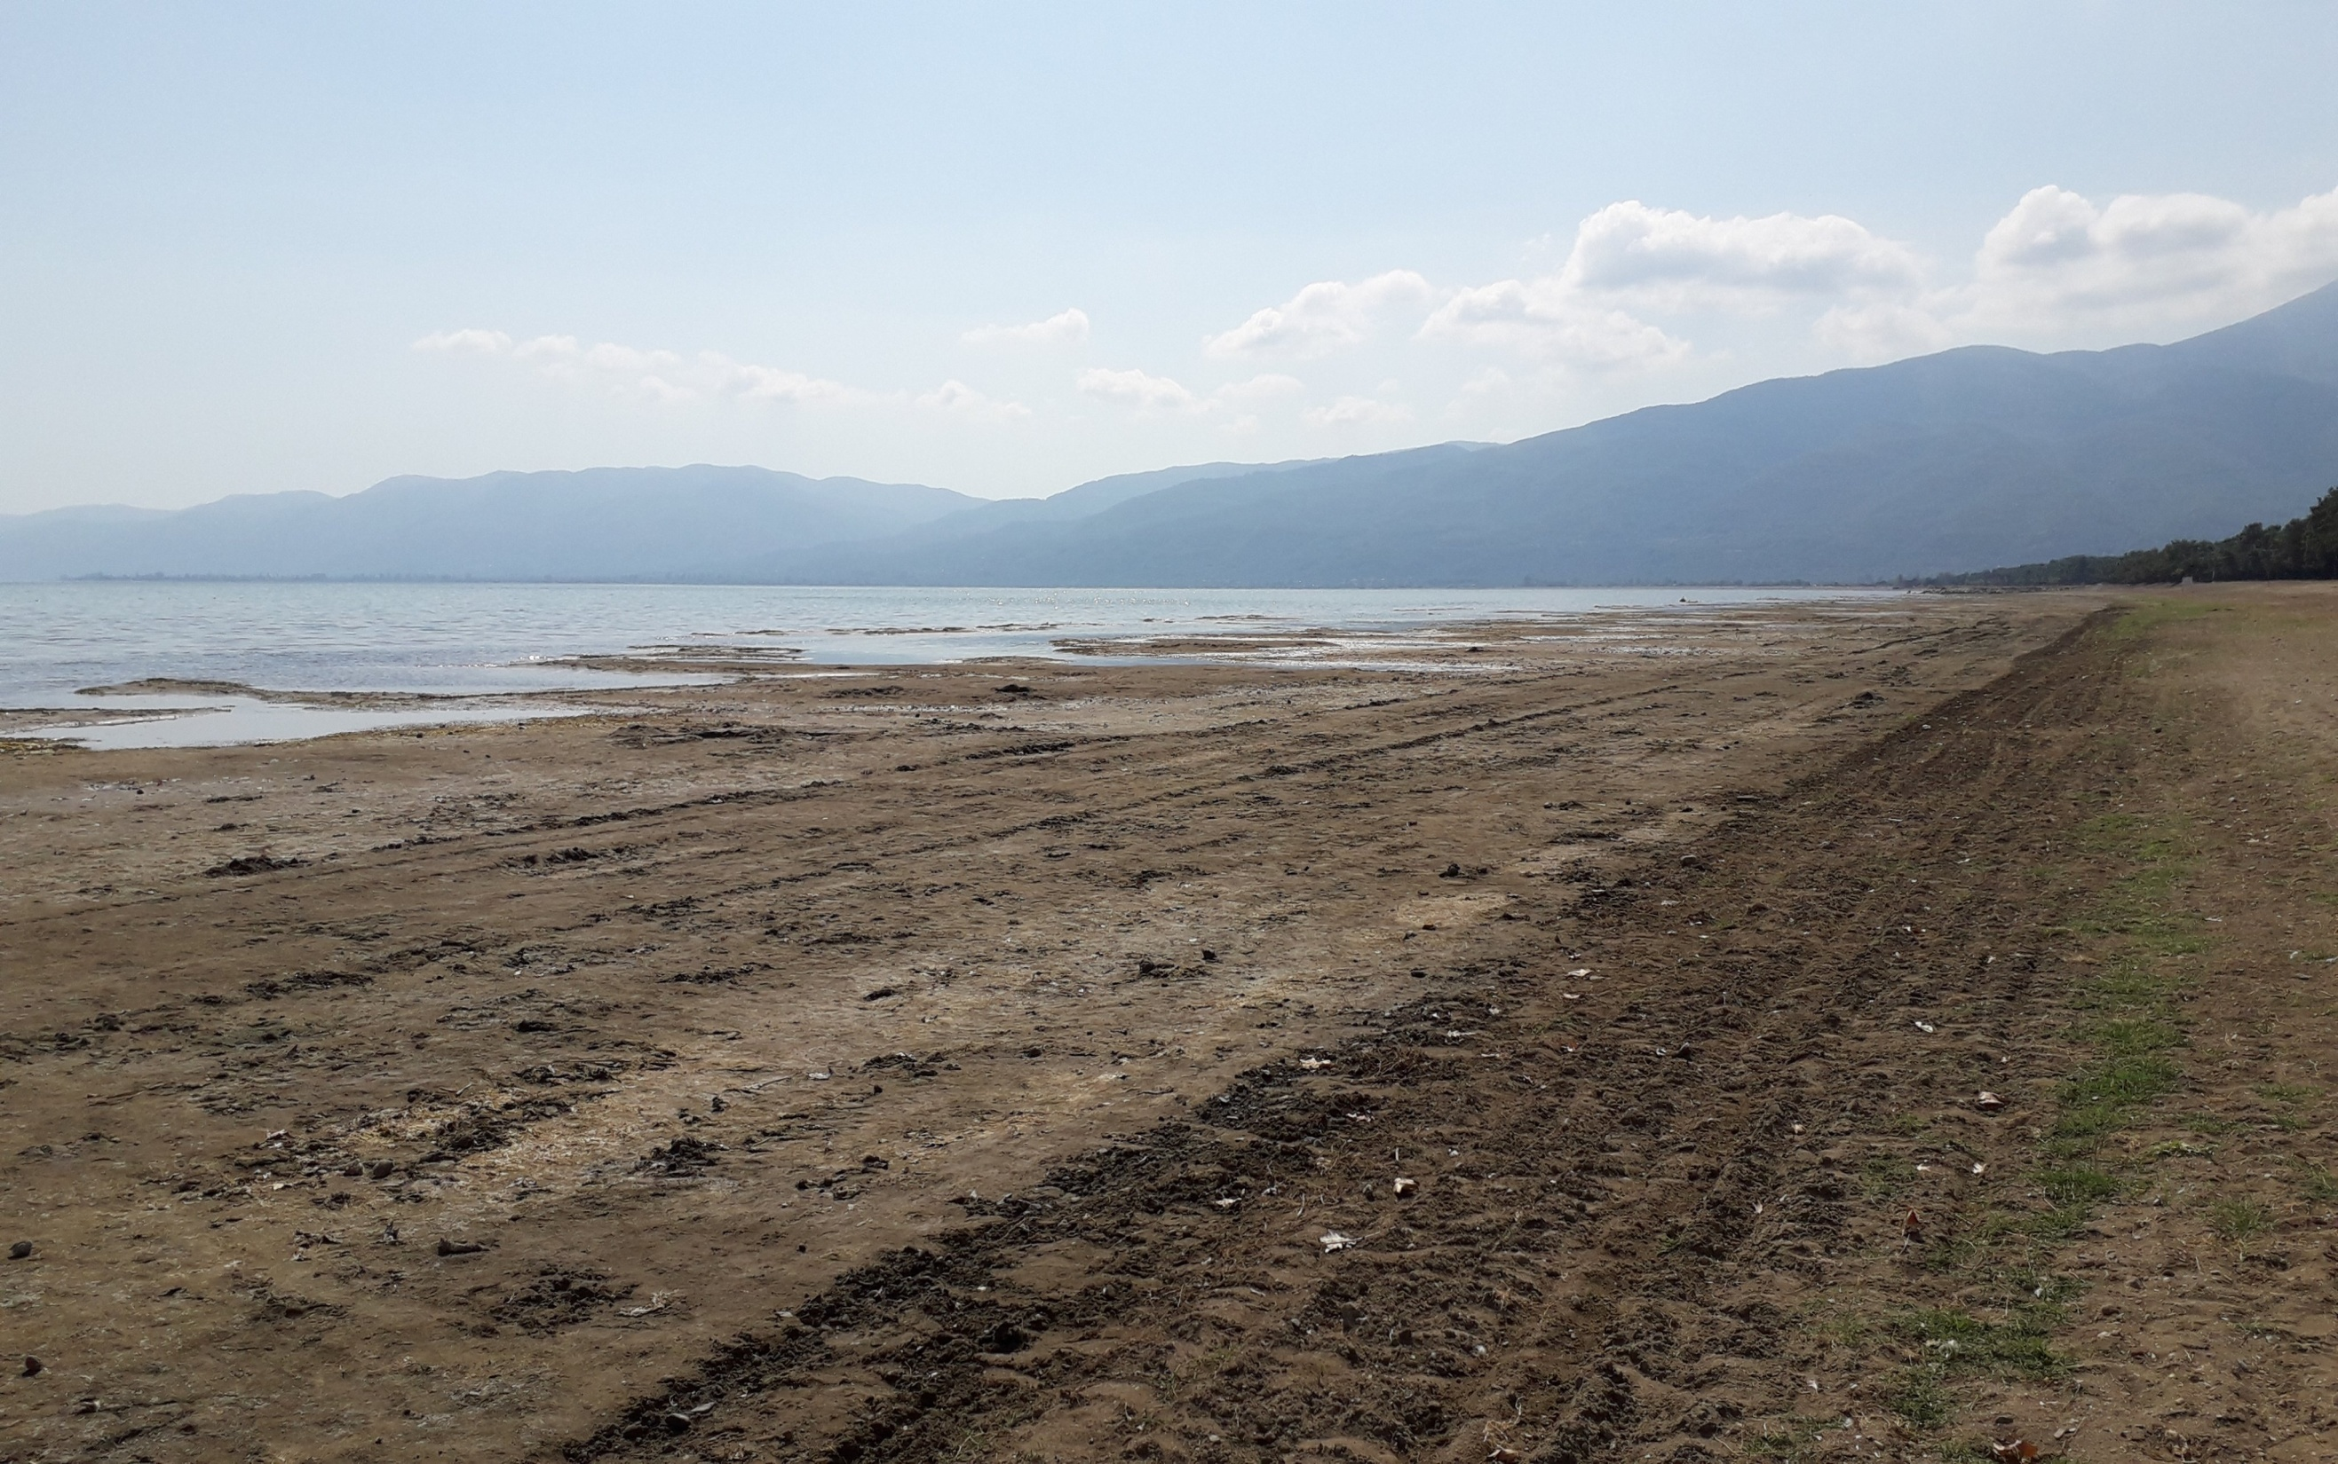
İznik Gölü

Slide 50
Ortaköy Deresi / İstanbul / 1944

Slide 51
Ortaköy Dereboyu Caddesi / İstanbul /Günümüz

Slide 52
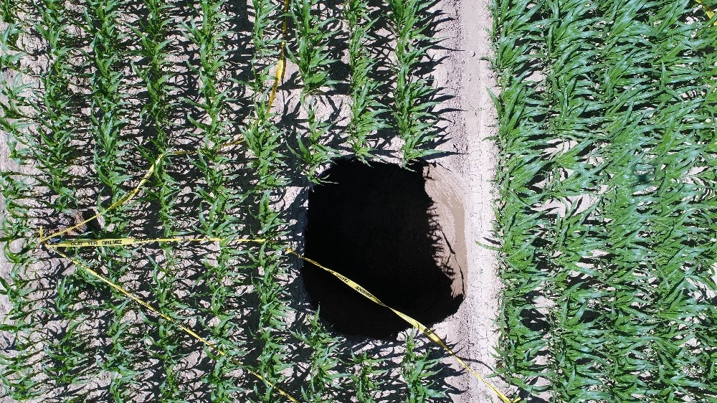
Konya Karapınar

Slide 53
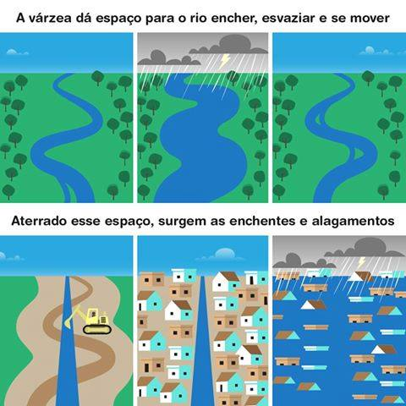

Slide 54
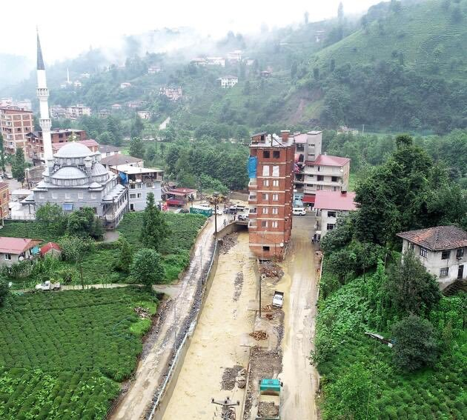

Slide 55
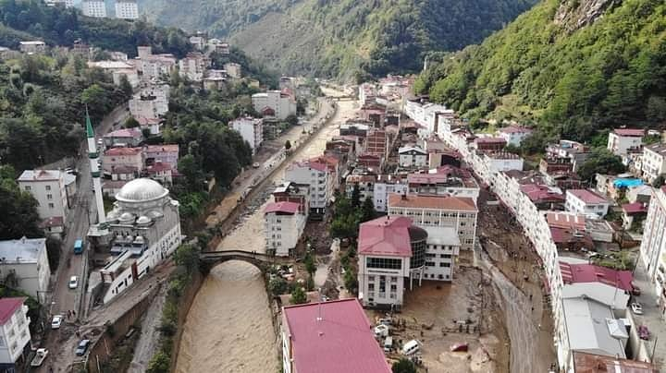
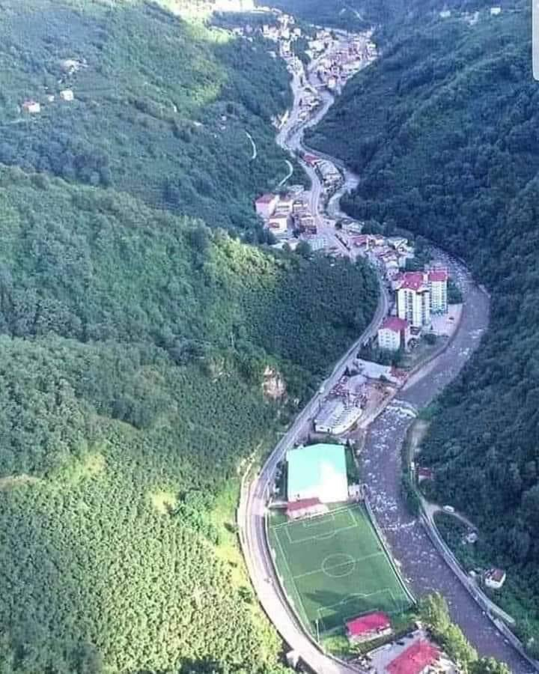
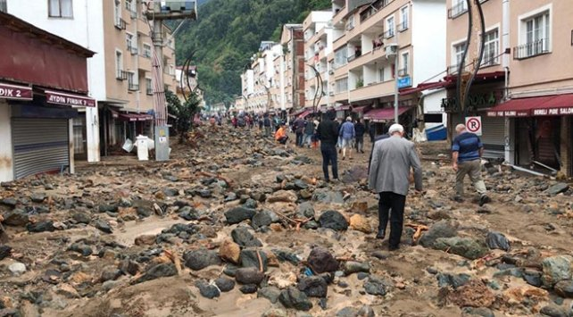
Dereli /Giresun

Slide 56
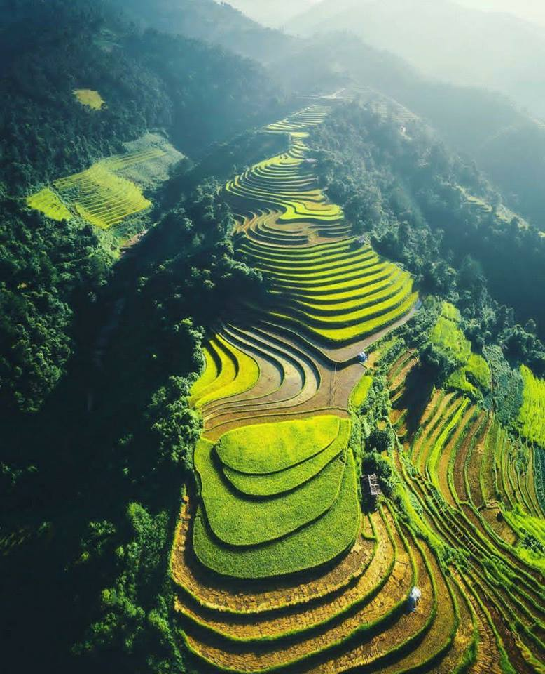
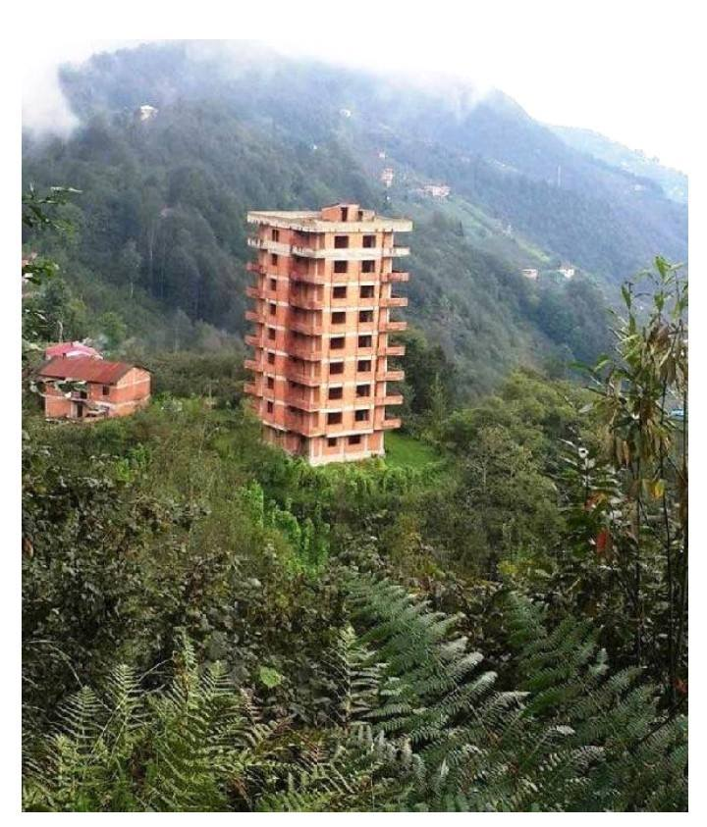

Slide 57
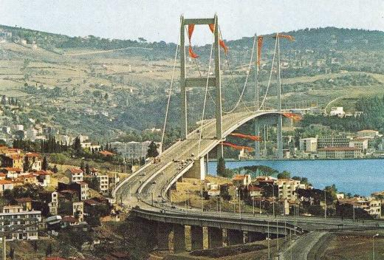

Slide 58
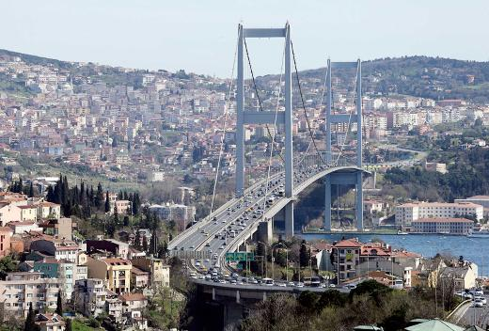

Slide 59
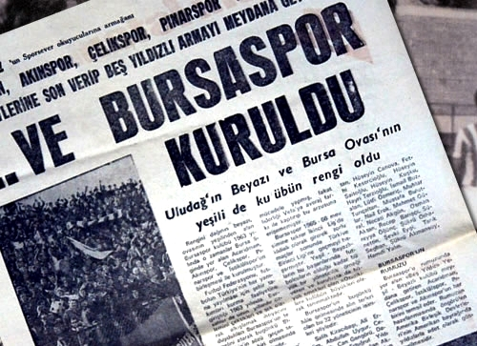

Slide 60
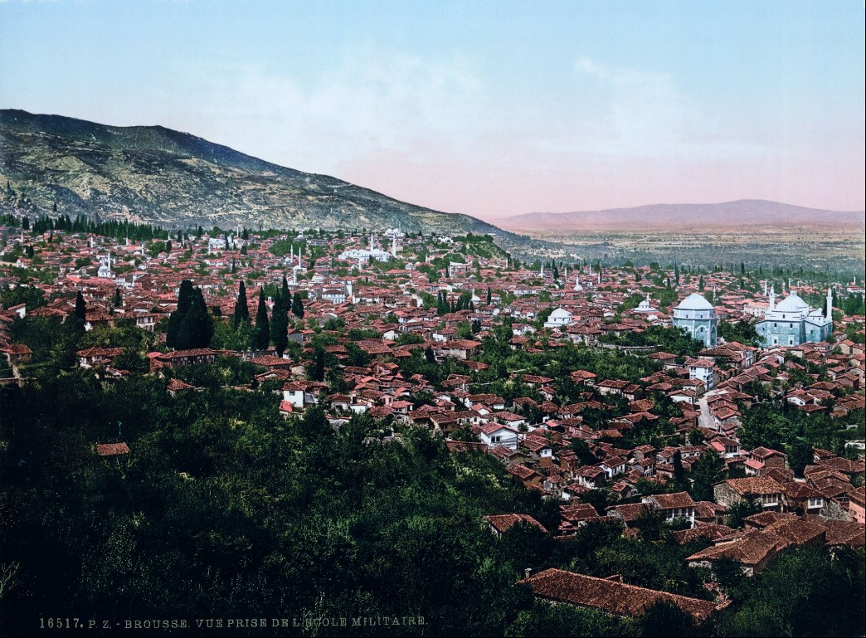
Bir Zamanlar Yeşil Bursa

Slide 61
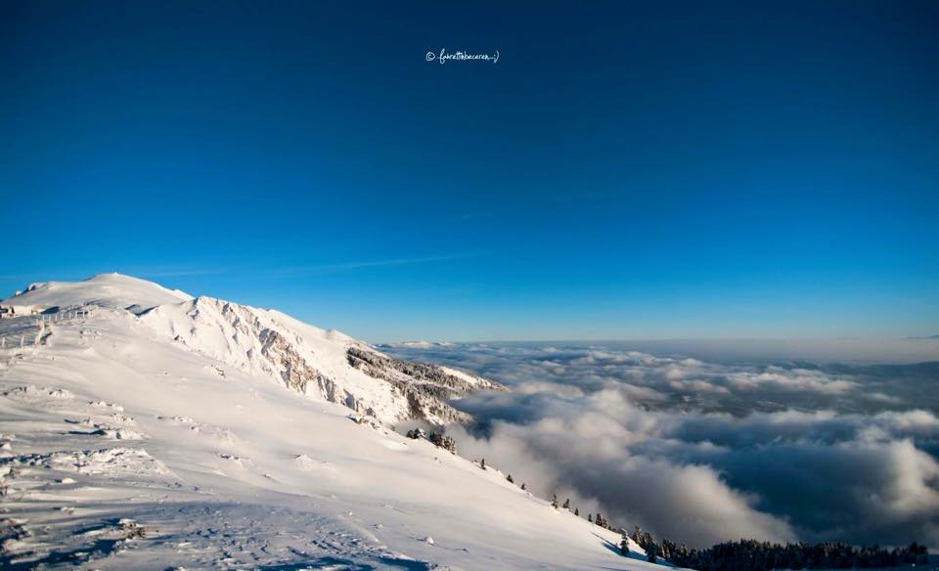
Uludağ

Slide 62
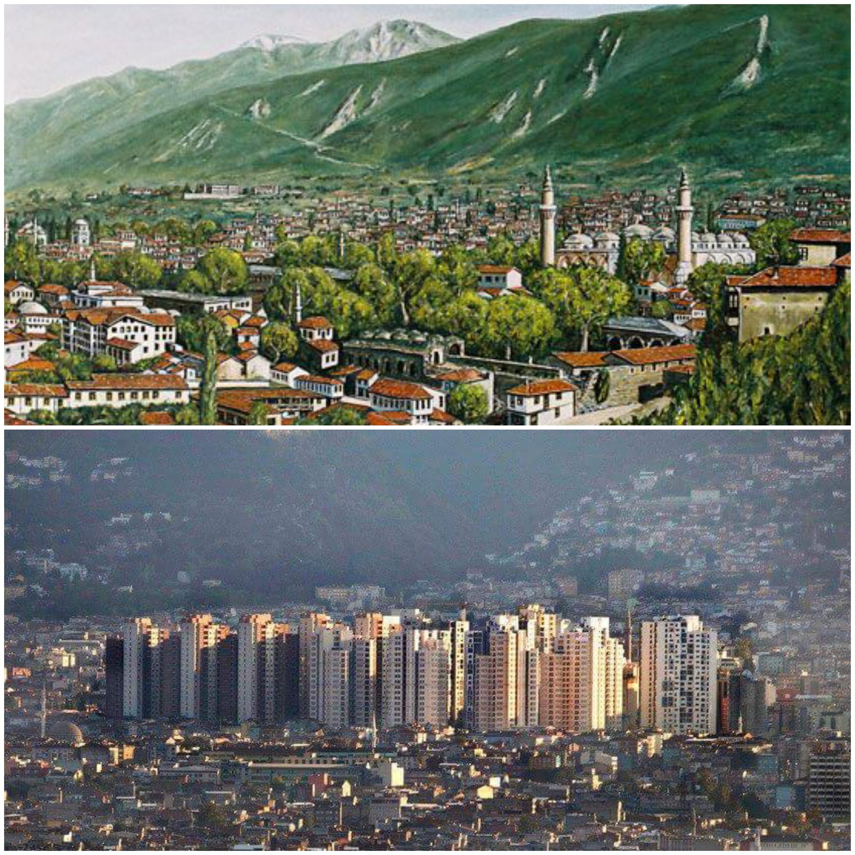
Bursa

Slide 63
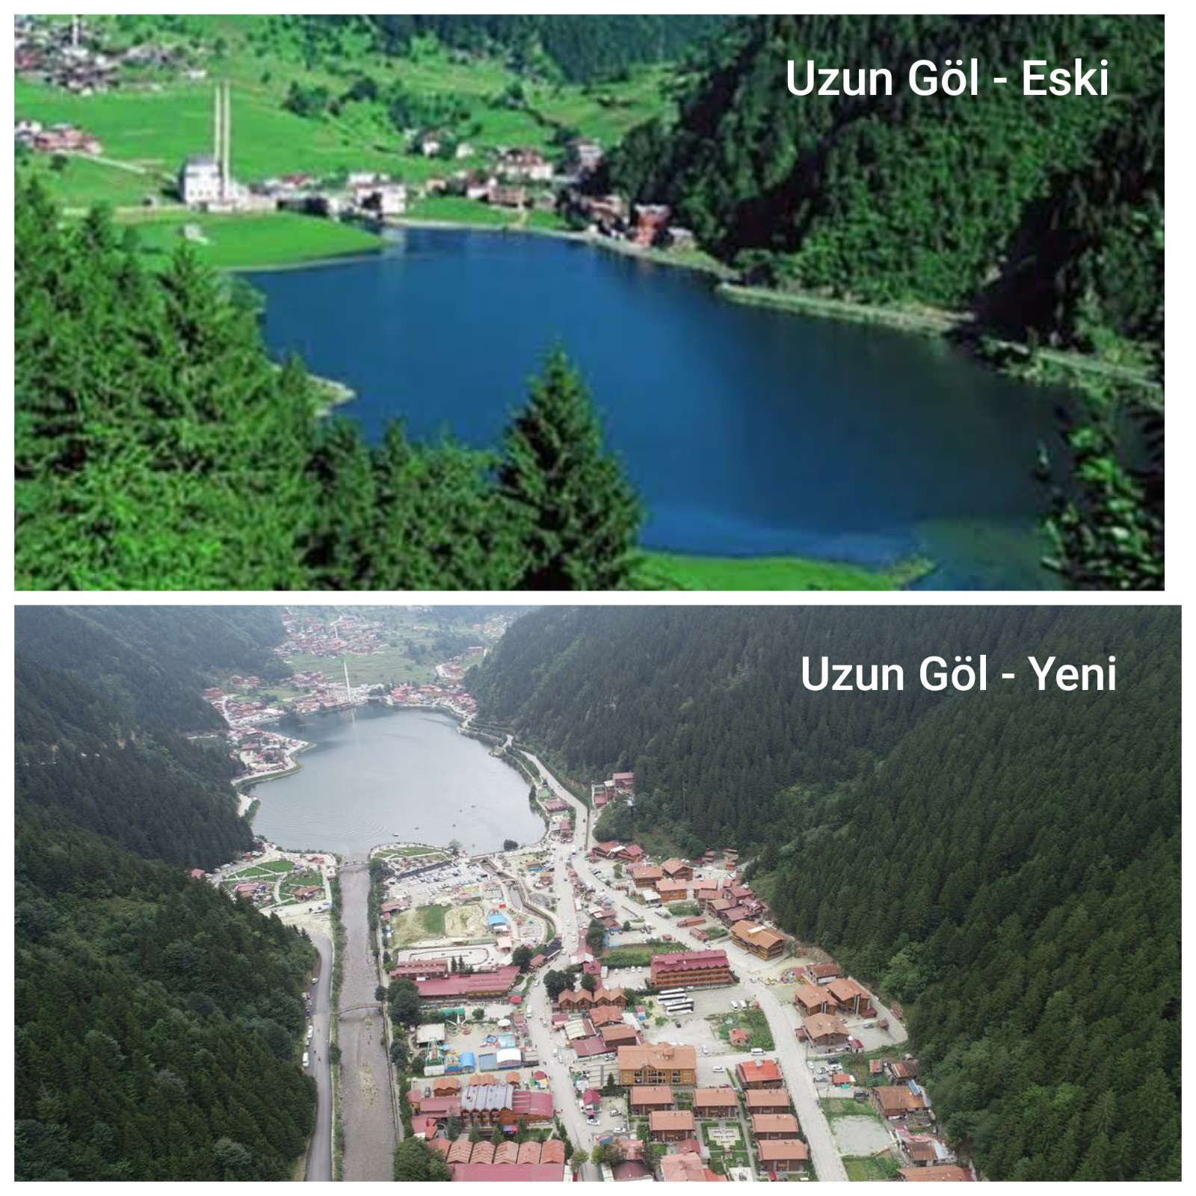

Slide 64
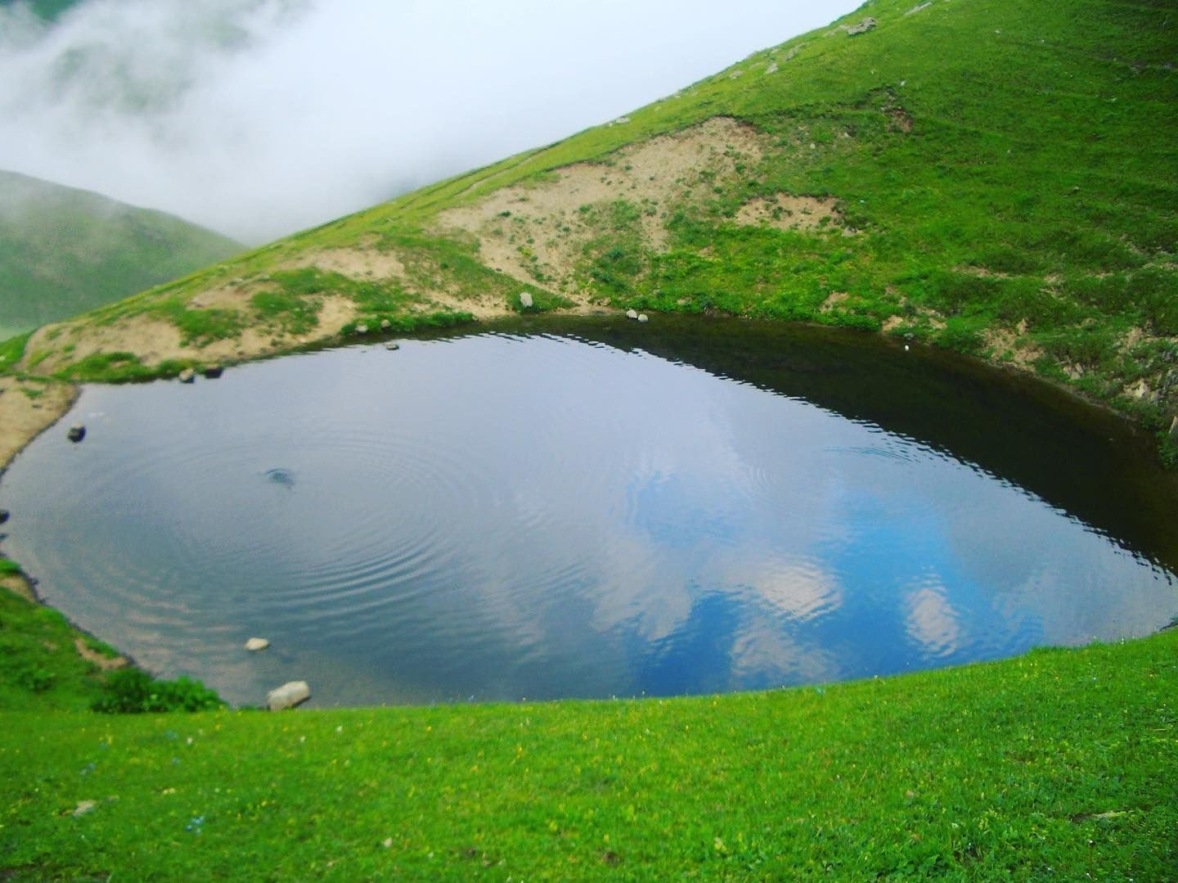
Dipsiz Göl / Gümüşhane

Slide 65
Dipsiz Göl / Define Kazısı Sonrası

Slide 66
Dipsiz Göl / Define Kazısı Sonrası

Slide 67
Dipsiz Göl / Define Kazısı Sonrası / Çevre Düzenlemesi

Slide 68
Dipsiz Göl / Define Kazısı Sonrası

Slide 69
Dipsiz Göl / Define Kazısı Sonrası

Slide 70
Konya Karapınar / Çıralı Obruk / 2014

Slide 71
Konya Karapınar / Çıralı Obruk / 2019

Slide 72
DOĞANIN İNSAN YAŞAMI ÜZERİNDEKİ ETKİLERİ NASILDIR?

Slide 73
DOĞANIN İNSANLAR ÜZERİNDEKİ ETKİLERİ # Dünya nüfusunun büyük bir kısmının ılıman kuşakta ve deniz kıyılarında toplanması # İlk yerleşmelerin verimli tarım alanları ve su kaynaklarına yakın olan yerlerde kurulması # Yüksek ve engebeli yerlerde nüfusun seyrek olması # Kutuplar ve çöllerin yerleşmeye uygun olmaması # Kıyafet,yemek ve kültürlerin değişkenlik göstermesi # Konut malzemelerinin değişkenlik göstermesi # Deprem bölgelerinde tek katlı yapıların olması # Tropikal siklonların su taşkınlarına neden olarak yerleşim alanlarını tehdit etmesi # Volkanik faaliyetlerin hava ulaşımını olumsuz etkilemesi

Slide 75
Coğrafi ortama göre ulaşım şekilleri değişmektedir.

Slide 76
Muson iklim bölgesinde temel besin kaynağı pirinçtir.

Slide 77
Ülkemizde İlk yaş çay yaprağı hasadı ve kuru çay üretimi 1938 yılında gerçekleştirilmiştir.Çay tarımı ülkemizde oldukça yenidir.Sadece Giresun-Artvin arası kıyı şeridinde çay yetişebilmektedir.

Slide 78
“Mısır Nil’in Hediyesidir.”

Slide 79
Kültüre alınan ilk bitki buğdaydır.

Slide 80
Taş evleri ve mimarisi ile ünlü Mardin

Slide 81
Kuzey ülkelerinde evlerin çatıları normalden daha diktir.
İran

Slide 82
İran

Slide 83
Bir iglonun sıcaklığı + 4 derecedir.İçinde bulunan insanların vücut sıcaklığı ,iglonun sıcaklığını 16-17 dereceye çıkarabilir.

Slide 86
Volkanik Patlamalar,Depremler,Tropikal Kasırgalar gibi doğa olayları engellenemez.Alınacak tedbirler ile olumsuz etkileri azaltılabilir.

Slide 91
Uzay istasyonundan kasırga görüntüsü

Slide 92
Uludağ'da tatilcilere lodos sürprizi.

Slide 93
1855 Bursa Depremi / 7.5

Slide 94
Deprem hasar potansiyelini azaltmak için yapılarda sismik izolatörler kullanılmaktadır.

Slide 97
Coğrafya 9 MEB Ders Kitabı / Sayfa 21

Slide 98
“Anız yakanlara her dekar için 73,68 TL idari para cezası verilir. Anız yakma fiilinin orman ve sulak alanlara bitişik yerler ile meskun mahallerde işlenmesi durumunda ceza beş kat arttırılır."

Slide 100
Coğrafyalı Kitaplar Öneri-1

